Slide 1
SISTEMA LOCOMOTORE

Slide 2
SISTEMA LOCOMOTORE
Il SISTEMA LOCOMOTORE consta della integrazione MORFO-FUNZIONALE dei SISTEMI :
SCHELETRICO (o OSTEO-ARTICOLARE)
MUSCOLARE SCHELETRICO.
Esso garantisce la POSTURA, la LOCOMOZIONE e la PROTEZIONE di rilevanti organi contenuti in cavità corporee

Slide 3
RICHIAMI DI ISTOLOGIA DEL TESSUTO OSSEO
Il SISTEMA SCHELETRICO è costituito dal TESSUTO OSSEO, un particolare tipo di tessuto connettivo MINERALIZZATO.
La MINERALIZZAZIONE è data dalla DEPOSIZIONE di cristalli di IDROSSIAPATITE (sale complesso di Calcio e Fosfato) nell’ ambito della matrice extracellulare, con una componente FIBRILLARE (Collagene Tipo I) ed una componente AMORFA con Glicosaminoglicani (organizzati a formare Proteoglicani) ed altre proteine specifiche non fibrose (Fibronectina, Osteonectina, Osteopontina).

Slide 4
RICHIAMI DI ISTOLOGIA DEL TESSUTO OSSEO
Le CELLULE del TESSUTO OSSEO sono:
OSTEOBLASTI, deputati a produrre la MATRICE EXTRACELLULARE ORGANICA (o OSTEOIDE)
OSTEOCITI, cellule metabolicamente non sintetizzanti la matrice osteoide
OSTEOCLASTI, cellule PLURINUCLEATE di derivazione MONOCITO-MACROFAGICA, coinvolte nei processi di demolizione e riassorbimento della matrice ossea

Slide 5
Nell’ Uomo si riscontra la presenza del cosiddetto OSSO LAMELLARE, in cui le cosiddette LAMELLE (o SPICOLE) si organizzano a formare:
OSSO COMPATTO, disponendosi concentricamente attorno a un canale centrale di Havers, formando gli OSTEONI;
OSSO SPUGNOSO, in cui le lamelle formano una trama intrecciata delimitando degli spazi occupati da Midollo Osseo.
In sintesi, l’ OSSO COMPATTO si dispone alla superficie esterna dei segmenti scheletrici, mentre l’ OSSO SPUGNOSO si pone in profondità.

Slide 6
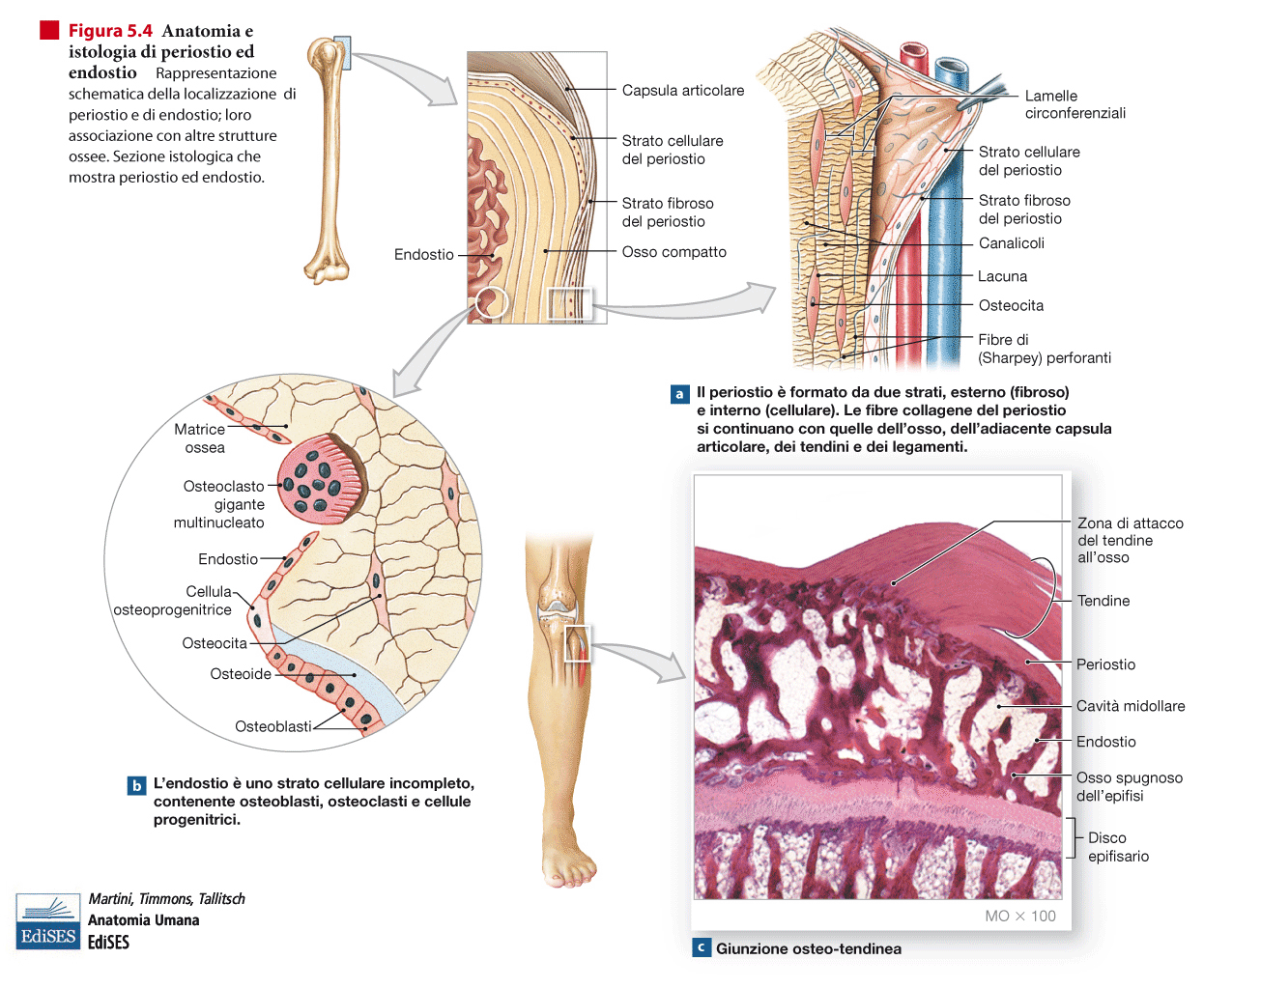

Slide 7
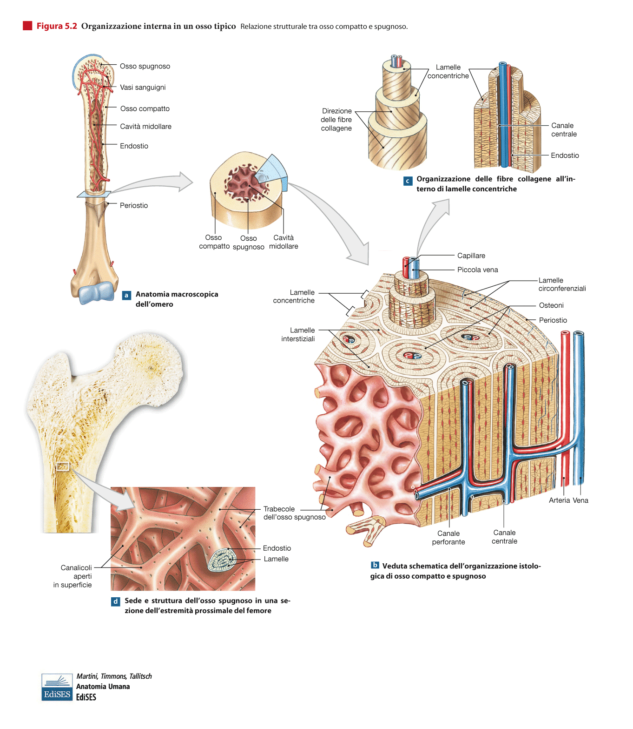

Slide 8
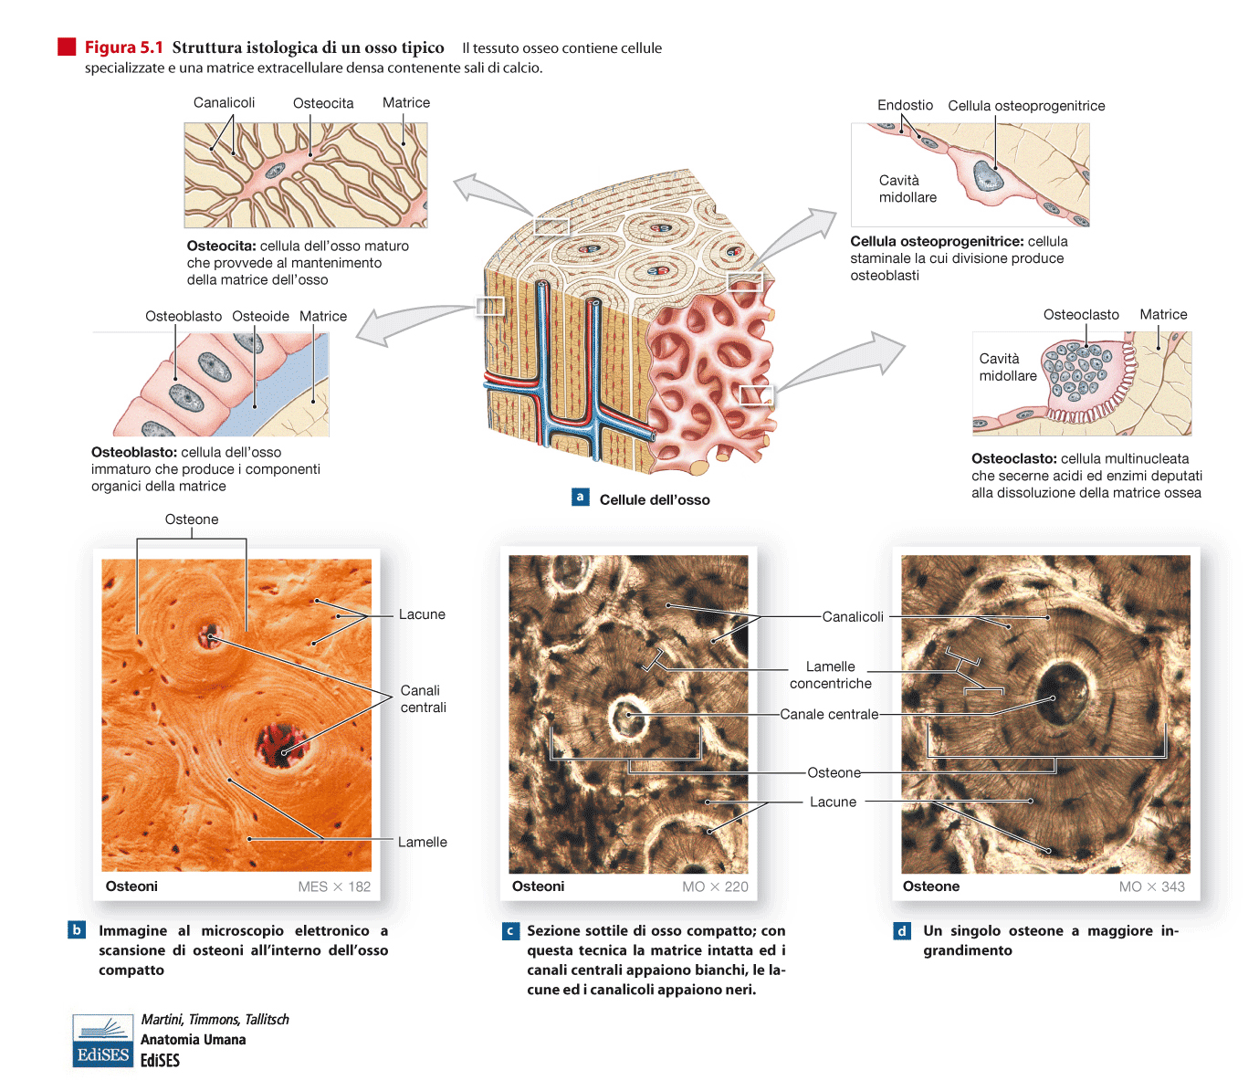

Slide 9
OSSA TIPI MORFOLOGICI

Slide 10
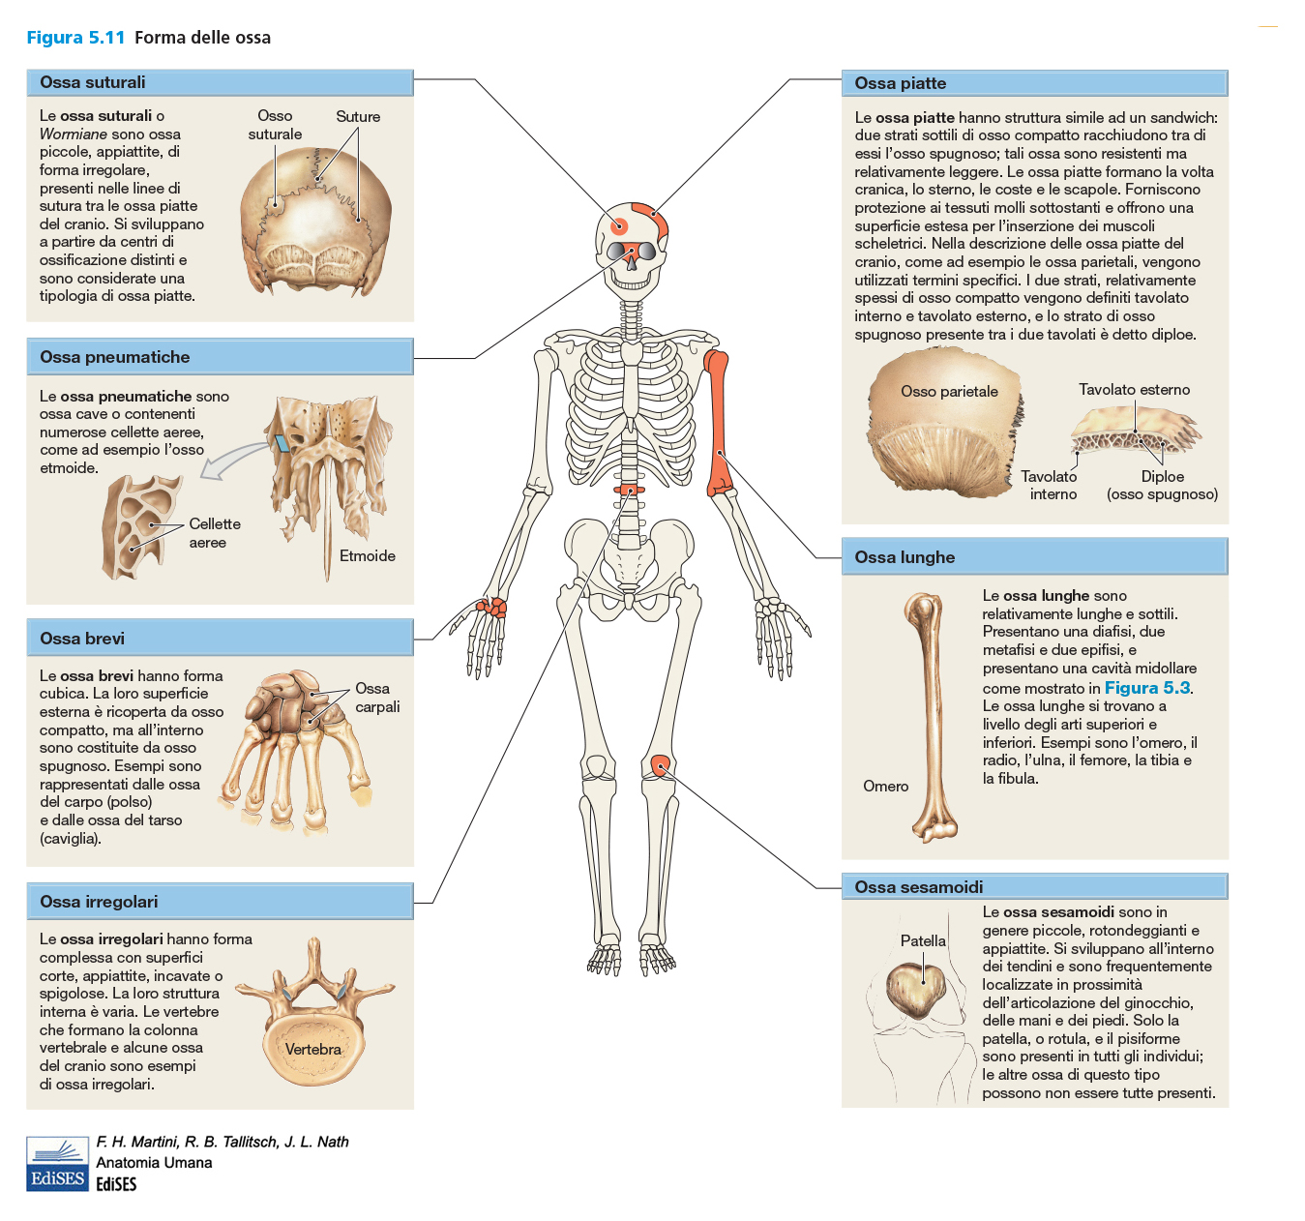

Slide 11
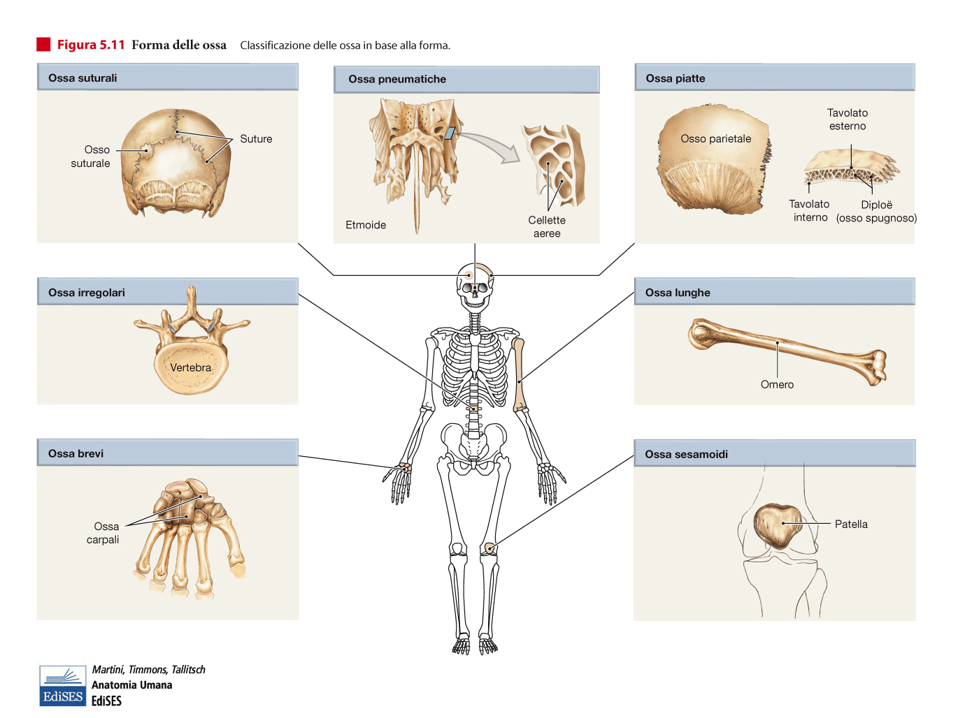

Slide 12
CLASSIFICAZIONE MORFOLOGICA delle OSSA
OSSA LUNGHE: caratterizzate dalla presenza di due estremità dette EPIFISI (prossimale e distale negli arti), che sono tra loro unite da una DIAFISI, contenente una CAVITA’ MIDOLLARE. Se è intuitivo classificare come «lunghe» ossa di «una certa dimensione apprezzabile» (òmero, femore, ulna, radio, tibia , fibula), meno intuitivo classificare come ossa lunghe le FALANGI delle dita, per il fatto che anch’esse presentano 2 Epifisi ed una Diafisi con relativa Cavità Midollare

Slide 14
CLASSIFICAZIONE MORFOLOGICA delle OSSA
OSSA BREVI: di forma genericamente POLIEDRICA, tipiche del CARPO (Polso) e del TARSO (Caviglia)
OSSA PIATTE: caratterizzate da DUE FORMAZIONI di OSSO COMPATTO (TAVOLATI) che racchiudono un DIPLOE di OSSO SPUGNOSO. Oltre a diverse componenti della VOLTA del NEUROCRANIO, si possono ricordare, come ossa esclusivamente piatte, le COSTE e la CLAVICOLA, come pure lo STERNO.

Slide 15
CLASSIFICAZIONE MORFOLOGICA delle OSSA
OSSA IRREGOLARI: di forma NON riconducibile alle precedenti. Vengono descritte come formate da una struttura volumetricamente prevalente (CORPO) dal quale si dipartono PROLUNGAMENTI nelle varie direzioni spaziali. Tipico esempio ne è la VERTEBRA, ma pure vi appartengono gran parte delle OSSA del CRANIO (sebbene molte di esse presentino una cospicua componente di osso piatto).

Slide 16
CLASSIFICAZIONE MORFOLOGICA delle OSSA
OSSA SESAMOIDI: così definite le ossa (di solito ascrivibili alle ossa brevi) che sono inserite nell’ ambito di strutture fibrose (tendini e/o aponeurosi e/o legamenti). Tipico esempio la PATELLA o ROTULA nel ginocchio.

Slide 17
CLASSIFICAZIONE MORFOLOGICA delle OSSA
OSSA PNEUMATICHE: si ritrovano nel cranio e sono caratterizzate dalla presenza di CAVITA’ AEREE nel loro interno. Citiamo il FRONTALE, MASCELLARE, ETMOIDE, SFENOIDE (coinvolti nei SENI PARANASALI), nonché il TEMPORALE (CAVITA’ o CASSA TIMPANICA e CELLETTE MASTOIDEE).
L’aria vi giunge o dalle Cavità Nasali o dalla Faringe (Rinofaringe)

Slide 18
RAPPORTI FRA SEGMENTI SCHELETRICI: ARTICOLAZIONI [1]
Articolazioni per CONTINUITA’: capi articolari molto vicini, impropriamente «fisse» :
- SINARTROSI:
* SUTURE
* SINFISI
* SINCONDROSI e SINOSTOSI
Articolazioni per CONTIGUITA’ (o SINOVIALI, impropriamente «mobili»): esiste uno spazio macroscopicamente visibile fra i capi articolari
- DIARTROSI
- AMFIARTROSI (impropriamente «semimobili»)
Notes:
18

Slide 19
RAPPORTI FRA SEGMENTI SCHELETRICI: ARTICOLAZIONI [2]
DIARTROSI suddivise in:
- ENARTROSI o SFERARTROSI
- CONDILOARTROSI o ELLISSARTROSI
- GINGLIMI:
* ANGOLARI o TROCLEOARTROSI
* LATERALI o TROCOIDI
- ARTICOLAZIONI A SELLA
- ARTRODIE
Notes:
19

Slide 20
CARATTERI MORFOLOGICI GENERALI delle ARTICOLAZIONI per CONTINUITA’
Vi si descrivono:
SUTURE: il rapporto tra i capi articolari si istaurano mediante i margini dei capi articolari coinvolti. Tra essi si interpone tessuto connettivo fibroso
SINFISI: tra i capi articolari si interpone un DISCO FIBROCARTILAGINEO (tra i corpi vertebrali DISCO con NUCLEO POLPOSO di CONNETTIVO «gelatinoso» che puo’ fuoriuscire causando l’Ernia del Disco)
SINCONDROSI / SINOSTOSI: possiamo descriverla nella Base del Neurocranio tra Sfenoide ed Occipitale, con interposizione di Cartilagine Ialina (Sincondrosi), che in età più avanzata tende ad ossificare (Sinostosi).

Slide 21
CARATTERI MORFOLOGICI GENERALI delle ARTICOLAZIONI per CONTIGUITA’
CAPI ARTICOLARI rivestiti da CARTILAGINE ARTICOLARE (Ialina)
CAPSULA ARTICOLARE, di connettivo denso fibroso, che racchiude i Capi Articolari
MEMBRANA SINOVIALE, che riveste internamente la Capsula Articolare, produce il LIQUIDO SINOVIALE
DISCHI e/o MENISCHI tra i Capi Articolari
LEGAMENTI EXTRA- e/o INTRACAPSULARI
BORSE SINOVIALI (già BORSE MUCOSE o SIEROSE)
CUSCINETTI ADIPOSI

Slide 22
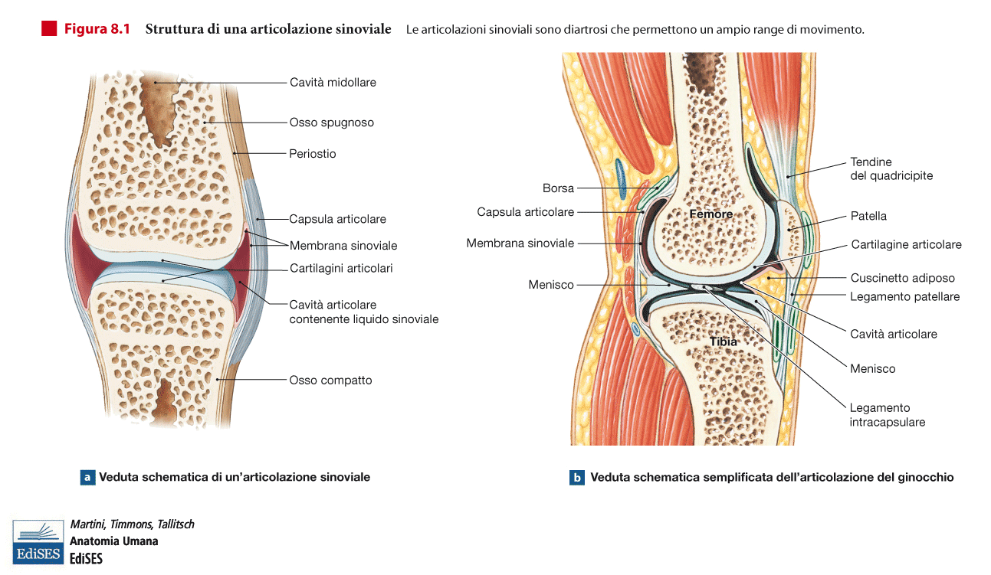

Slide 23
ELEMENTI DI CHINESIOLOGIA (la Chinesiologia si occupa dello studio dei movimenti)

Slide 24
TIPI di MOVIMENTO
MOVIMENTI LINEARI o di SCORRIMENTO RECIPROCO
MOVIMENTI ANGOLARI:
* ADDUZIONE (avvicinare al piano sagittale/mediano)
* ABDUZIONE (allontanare dal piano
sagittale/mediano)
* FLESSIONE (avvicinare ad un piano frontale)
* ESTENSIONE (allontanare da un piano
frontale)
* CIRCONDUZIONE o CIRCUMDUZIONE (con
punto fisso sull’articolazione, il movimento
descrive un cono)
MOVIMENTI ROTATORI ossia ROTAZIONE (con
punto fisso sull’articolazione, il movimento
descrive un cilindro)

Slide 26
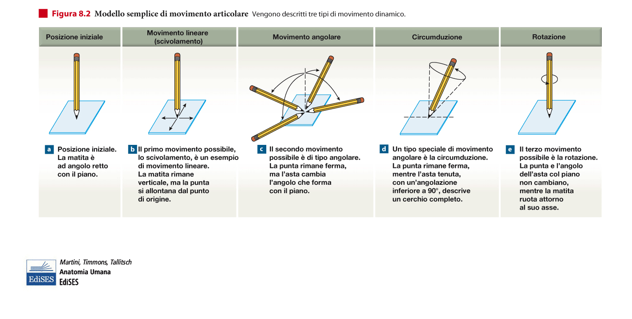

Slide 27
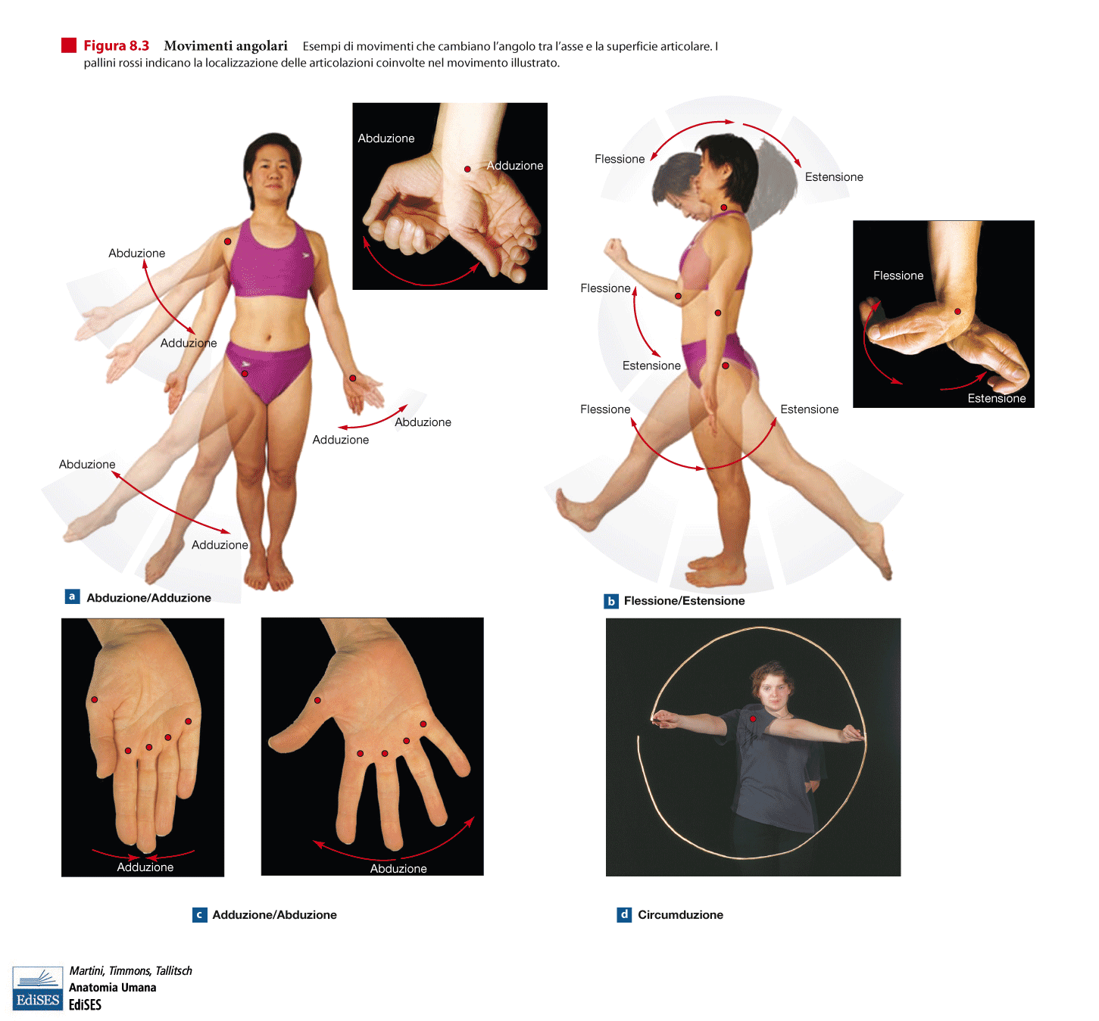

Slide 28
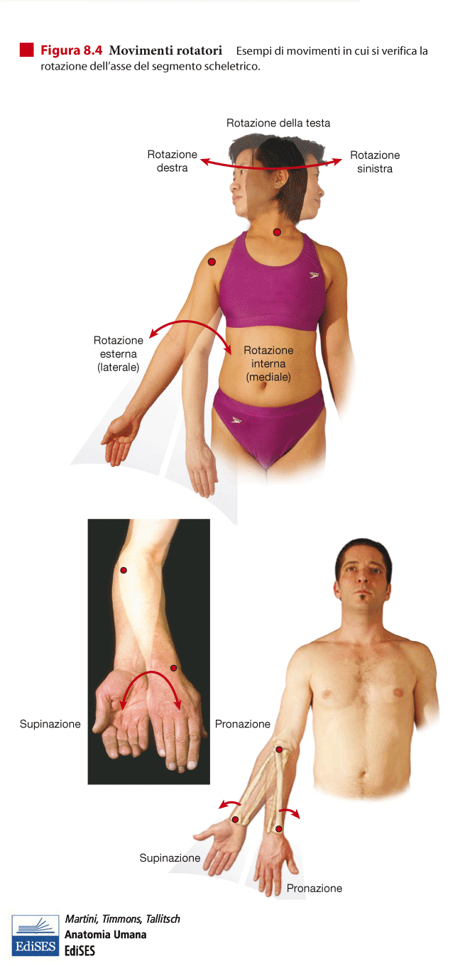

Slide 29
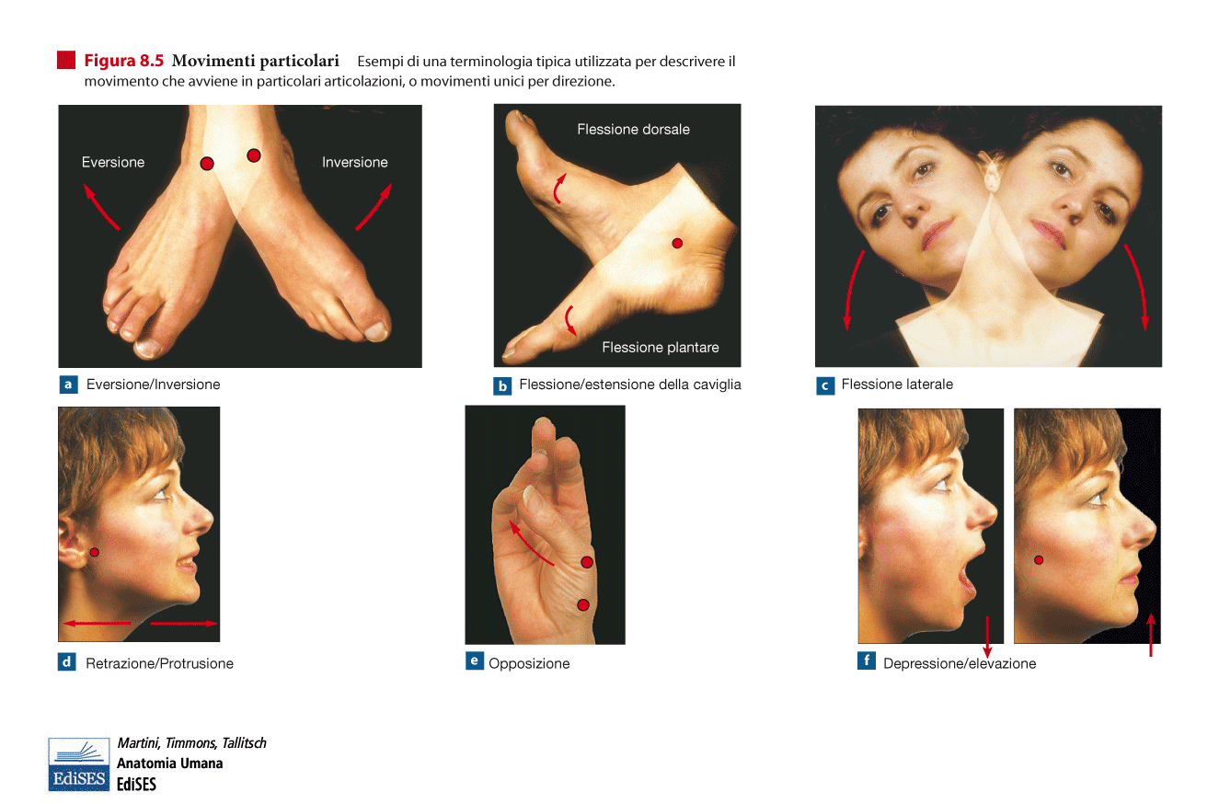

Slide 30
CARATTERI MORFO-FUNZIONALI delle ARTICOLAZIONI SINOVIALI
- ENARTROSI o SFERARTROSI (Sfera Piena-Sfera Cava, Adduzione-Abduzione, Flessione-Estensione, Circonduzione, Rotazione)
- CONDILOARTROSI o ELLISSARTROSI (Ellissoide Pieno-Ellissoide Cavo, Adduzione-Abduzione, Flessione-Estensione, Circonduzione)
- GINGLIMI:
* ANGOLARI o TROCLEOARTROSI (struttura «a puleggia»,
flessione-estensione)
* LATERALI o TROCOIDI (struttura «a cardine», rotazione)
- ARTICOLAZIONI A SELLA (ricorda una sella da equitazione, movimento caratteristico di ciascuna di queste articolazioni)
- ARTRODIE (superfici piane, minimi movimenti di spostamento/scorrimento lineare).
Notes:
30

Slide 32
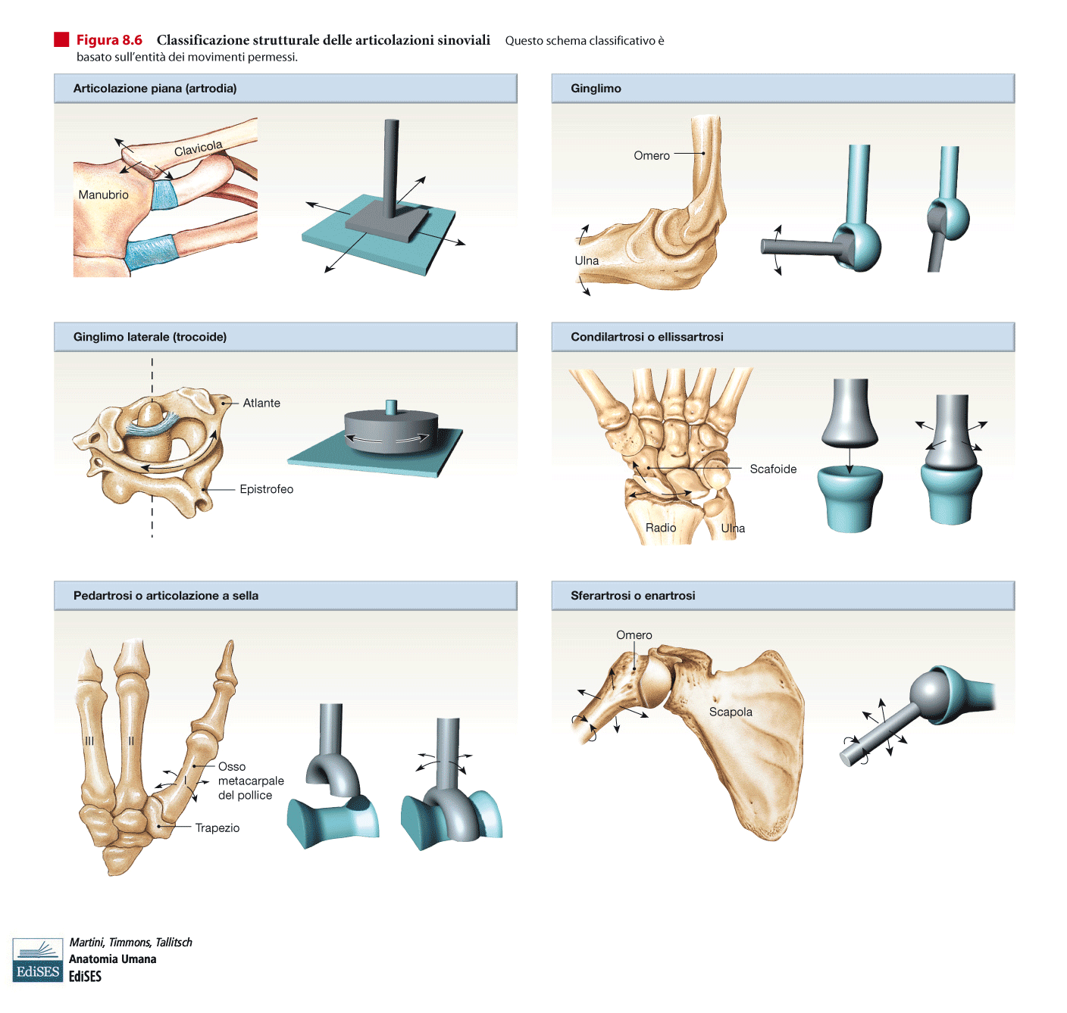

Slide 33
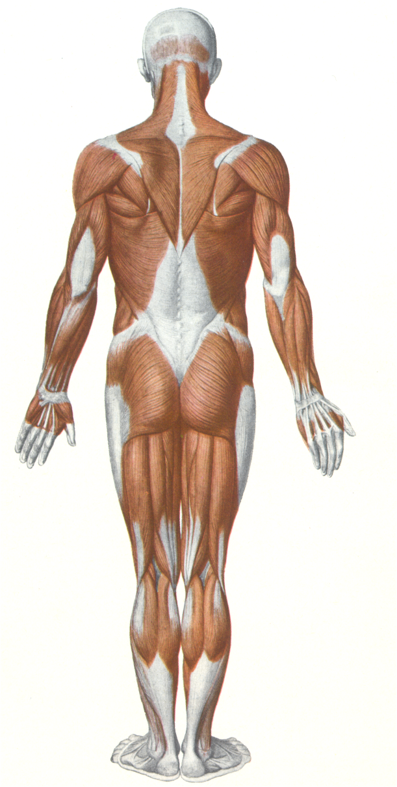
SISTEMA MUSCOLARE SCHELETRICO

Slide 34
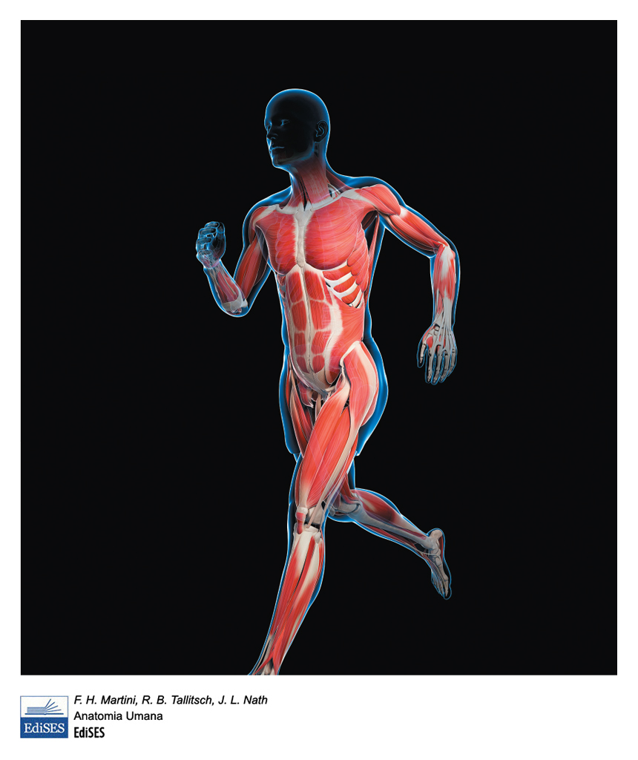

Slide 35
MIOLOGIA
Branca dell’ Anatomia Umana che si occupa dello studio, PREVALENTEMENTE con METODO TOPOGRAFICO-FUNZIONALE dei muscoli striati scheletrici, costituenti, nel loro insieme il SISTEMA MUSCOLARE SCHELETRICO

Slide 36
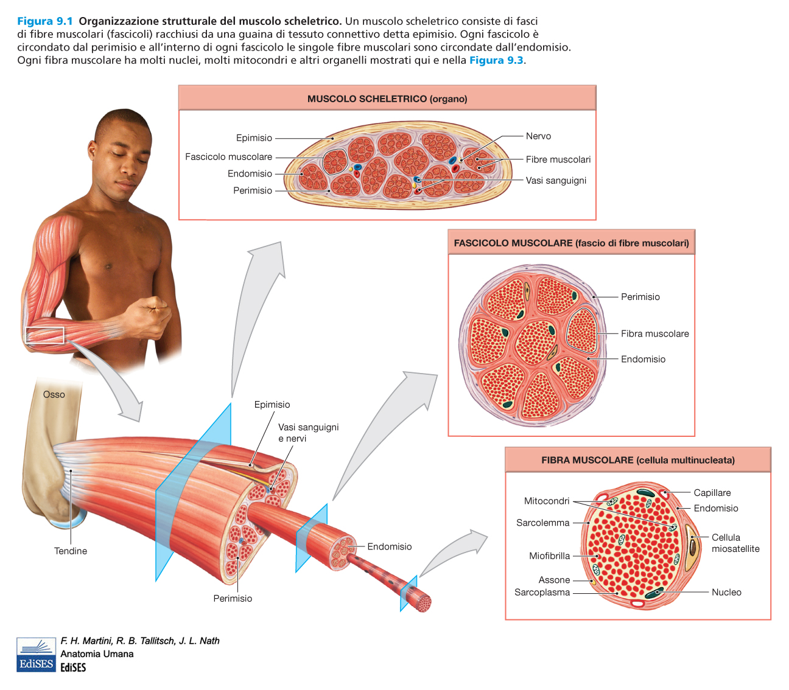

Slide 37
MUSCOLI STRIATI SCHELETRICI
Sono ORGANI PIENI, il cui parenchima è costituito dal TESSUTO MUSCOLARE STRIATO SCHELETRICO, in cui le cosiddette FIBRE MUSCOLARI STRIATE SCHELETRICHE sono cellule PLURINUCLEATE, formano FASCICOLI.
Ciascun FASCICOLO è avvolto dal PERIMISIO (tessuto connettivo fibroso) e l’ insieme dei fascicoli sono complessivamente avvolti dall’ EPIMISIO (tessuto connettivo fibroso).
Ciascuna fibra muscolare è, a sua volta, intimamente rivestita dall’ ENDOMISIO (derivante dalle cosiddette Cellule Miosatelliti)

Slide 38
GENERALITA’ SISTEMATICHE SUI MUSCOLI SCHELETRICI (1)
CLASSIFICAZIONE IN BASE ALLA LORO COLLOCAZIONE REGIONALE (es: muscoli dell’ arto superiore, mm. del collo, mm. del torace, etc.)
CLASSIFICAZIONE IN BASE ALLA LORO FUNZIONE (es: mm. Flessori, estensori, etc.) e, conseguentemente in AGONISTI ed ANTAGONISTI
CLASSIFICAZIONE in BASE alla loro MORFOLOGIA MACROSCOPICA

Slide 39
GENERALITA’ SISTEMATICHE SUI MUSCOLI SCHELETRICI (2)
CLASSIFICAZIONE in BASE alla loro MORFOLOGIA MACROSCOPICA, ossia:
- PUNTI DI ATTACCO (es. sterno-cleido-mastoideo)
- NUMERO DI CAPI o VENTRI CARNOSI (bicipite, digastrico..)
- INTIMA MORFOLOGIA in base ad empirici parametri geometrici (larghi, rotondi, romboidali, circolari, etc.)
- DISPOSIZIONE delle FIBRE in rapporto alle strutture connettivali
- NOMI DI ASSOLUTA FANTASIA (gastrocnemio, soleo ...)

Slide 40
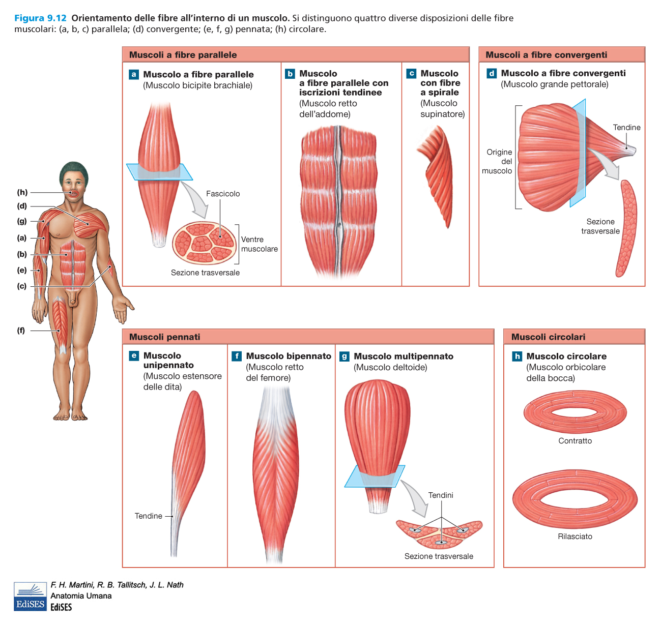

Slide 41
ORIGINI ed INSERZIONI MUSCOLARI
ORIGINE: punto di attacco ad un segmento scheletrico (od altra struttura connettivale) sul quale il muscolo fa il cosiddetto “PUNTO FISSO” durante la sua azione.
INSERZIONE: punto di attacco ad un segmento scheletrico (od altra struttura connettivale), che, per effetto dell’ azione del muscolo, viene a MODIFICARE la SUA POSIZIONE NELLO SPAZIO.
Tuttavia, in molte situazioni, il significato morfo-funzionale di origine ed inserzione si puo’ invertire, per la possibilità di cambiare il «Punto Fisso» del muscolo considerato

Slide 42
DISPOSITIVI CONNETTIVALI ANNESSI AI MUSCOLI STRIATI SCHELETRICI
Sono strutture di TESSUTO CONNETTIVO FIBRILLARE DENSO e si definiscono:
TENDINI: stutture connettivali CILINDRICHE che connettono capi muscolari allo scheletro
APONEUROSI: strutture connettivali AMPIE ed ESTESE («SLARGATE»), che connettono muscoli o allo scheletro o ad altre strutture non ossee (es.: tessuto connettivo lasso sottocutaneo per i mm.mimici)
FASCE FIBROSE: strutture traslucide che rivestono i muscoli, suddividendone vari gruppi in LOGGE topografiche nelle regioni di competenza.

Slide 43
ELEMENTI DI SISTEMATICA del SISTEMA LOCOMOTORE

Slide 44
SCHELETRO ASSILE e SCHELETRO APPENDICOLARE

Slide 45
SCHELETRO ASSILE
Consta delle strutture osteo-articolari di:
CRANIO
COLLO
TORACE
ADDOME e PELVI

Slide 46
SCHELETRO DEL CRANIO
Consta delle seguenti suddivisioni morfologiche:
NEUROCRANIO, costituente una cavità contenente l’ ENCEFALO del Sistema Nervoso Centrale con strutture ad esso correlate (nervi encefalici o cranici del Sistema Nervoso Periferico e vasi sanguiferi)
SPLANCNOCRANIO, dove sono localizzate le Cavità Orale, Nasali ed Orbitarie, nonché le Fosse Laterali ( Temporale, Infratemporale e Pterigopalatina ), dove si localizzano rilevanti strutture muscolari, vascolari e nervose.

Slide 47
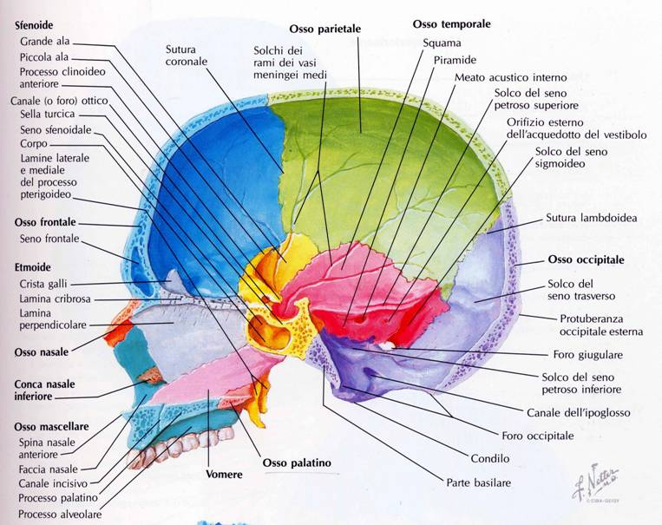
CRANIO: SEZIONE SAGITTALE NEUROCRANIO e SPLANCNOCRANIO
N E U R O C R A N I O
SPLANCNO
CRANIO

Slide 48
NEUROCRANIO
La CAVITA’ del Neurocranio è delimitata antero-latero-supero-posteriormente dalla VOLTA, costituita da COMPONENTI di OSSO PIATTO (denominate SQUAME o Squamme) di Ossa Irregolari (ed anche Pneumatiche) delle seguenti ossa, descritte in senso antero-posteriore:
FRONTALE, PARIETALE, TEMPORALE, SFENOIDE (Grande Ala), OCCIPITALE

Slide 49
VOLTA del NEUROCRANIO
Il FRONTALE (impari, irregolare e pneumatico con il Seno Frontale), delimita ANTERIORMENTE la VOLTA, contribuendo anche a formare la VOLTA della Cavità Orbitaria e delle Cavità Nasali. Si articola tramite suture con le ossa MASCELLARE, ZIGOMATICO e NASALI, posteriormente con i PARIETALI (ossa pari piatte) e con la Grande Ala dello SFENOIDE. Il Parietale si articola con la Grande Ala dello Sfenoide, con il TEMPORALE (pari, pneumatico) tramite la SQUAMMA e PROCESSO MASTOIDEO e con la Squamma dell’ OCCIPITALE.
Le articolazioni per continuità tramite SUTURE (tra le quali la CORONALE, SAGITTALE e LAMBDOIDEA tra Parietali e Squamma dell’Occipitale) si sviluppano dalle cosiddette FONTANELLE di tessuto connettivo fibroso, che via scompaiono verso il secondo anno di vita post-natale.

Slide 50
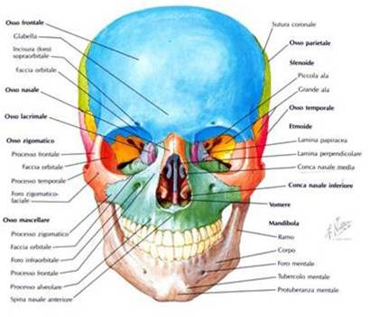
SCHELETRICO DEL CRANIO: VISIONE ANTERIORE

Slide 51
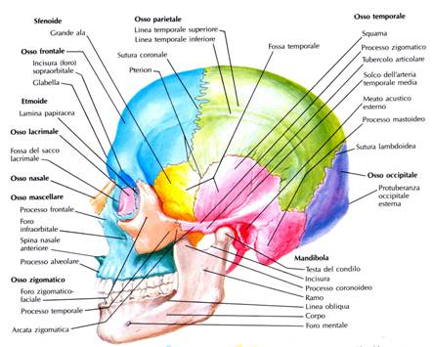
SCHELETRO DEL CRANIO: VISIONE LATERALE

Slide 52
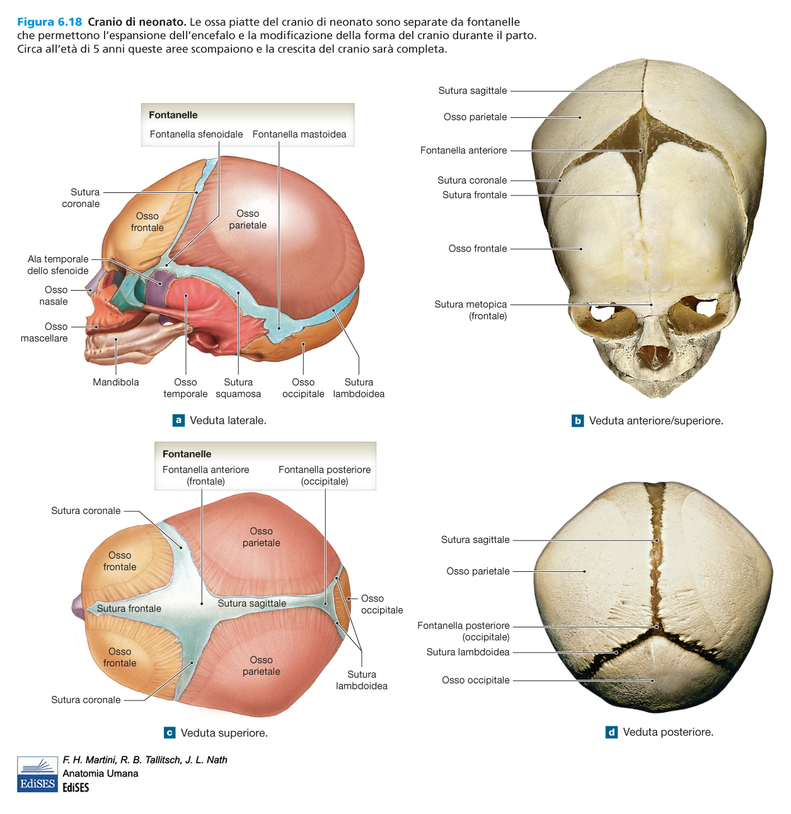

Slide 53
BASE del NEUROCRANIO
E’ una struttura che si dispone indicativamente su un Piano Orizzontale, ma molto irregolare e frastagliata
Vi si distinguono TRE FOSSE in cui si suddivide la Cavità:
FOSSA NEUROCRANICA ANTERIORE
FOSSA NEUROCRANICA MEDIA
FOSSA NEUROCRANICA POSTERIORE

Slide 54
BASE del NEUROCRANIO
La FOSSA NEUROCRANICA ANTERIORE è costituita dal FRONTALE e dall’ ETMOIDE con la sua Lamina Cribrosa, attraverso cui transitano le fibre del Nervo Olfattivo (I paio di nervi encefalici), con limite posteriore sulle Piccole Ali dello SFENOIDE, dove si descrive il FORO OTTICO per il Nervo Ottico (II paio) e l’ Arteria Oftalmica.

Slide 55
BASE del NEUROCRANIO
La FOSSA NEUROCRANICA MEDIA è formata dallo SFENOIDE, osso irregolare e pneumatico, in cui si nota il CORPO (contenente il Seno Sfenoidale e che presenta la SELLA TURCICA per l’ IPOFISI) e le GRANDI ALI; dal TEMPORALE con la SQUAMMA e dalla FACCIA ANTERIORE della RUPE (o PIRAMIDE o ROCCA PETROSA). Vi si notano diverse FESSURE (ORBITARIA SUPERIORE) e FORI (ROTONDO, OVALE e SPINOSO) per il PASSAGGIO di NERVI (III, IV, VI paio-NERVI OCULOMOTORI, le TRE BRANCHE del V paio-NERVO TRIGEMINO e VASI SANGUIFERI), come pure il CANALE CAROTIDEO (Arteria Carotide Interna).

Slide 56
BASE del NEUROCRANIO
La FOSSA NEUROCRANICA POSTERIORE è costituita dal TEMPORALE (Faccia Posteriore della Rupe), SFENOIDE e OCCIPITALE. Vi si descrivono il MEATO ACUSTICO o UDITIVO INTERNO (Nervo Faciale-VII paio, Nervo Acustico o Vestibolo-Cocleare-VIII paio e Vasi Uditivi Interni), il FORO GIUGULARE (Vena Giugulare Interna alla confluenza dei Seni Venosi della Dura Meninge, Nervi GlossoFaringeo-IX, Vago-X ed Accessorio Spinale-XI), GRANDE FORO OCCIPITALE o FORAME MAGNO (limite tra Midollo Spinale e Bulbo del Tronco Encefalico), CANALE del NERVO IPOGLOSSO (XII paio).

Slide 57
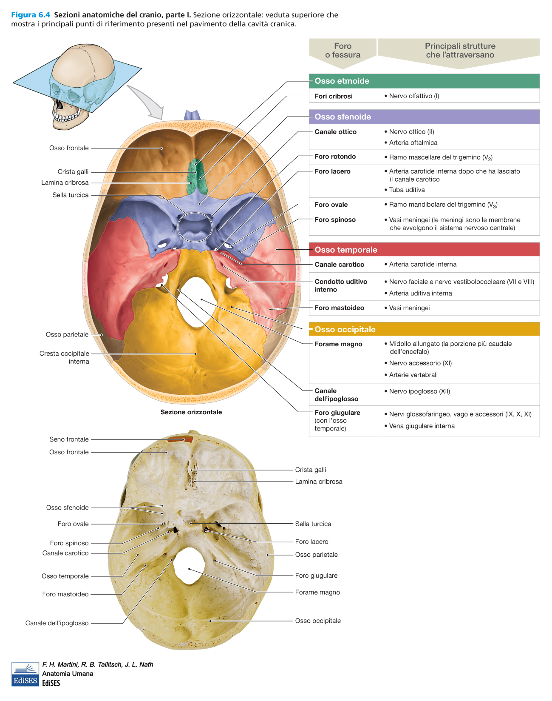

Slide 58
SPLANCNOCRANIO

Slide 59
Il cosiddetto «MASSICCIO FACIALE»
È apprezzabile in proiezione frontale anteriore.
È costituito dall’ OSSO MASCELLARE, dallo ZIGOMATICO, dalle OSSA NASALI e dalla MANDIBOLA (o Mascellare Inferiore)
Presenta gli orifici delle Cavità Orbitarie, delle Cavita’ Nasali (Apertura Piriforme) e della Cavita’ Orale.

Slide 60
SCHELETRICO DEL CRANIO: VISIONE FRONTALE ANTERIORE

Slide 61
CAVITA’ DELLO SPLANCNOCRANIO

Slide 62
CAVITA’ ORBITARIA
Cavità PARI dello SPLANCNOCRANIO, contenente il BULBO OCULARE
Ha una forma grossolanamente CONICA con base anteriore ed apice posteriore, dov’è localizzato il Foro Ottico.
Vi si descrivono:
- CONTORNO ANTERIORE con Ossa MASCELLARE, FRONTALE e ZIGOMATICO;
PARETE MEDIALE con Ossa MASCELLARE, LACRIMALE ed ETMOIDE (con la sua Lamina Papiracea);
VOLTA, con Ossa FRONTALE e SFENOIDE (Piccola Ala con Foro Ottico);
PARETE LATERALE, con Ossa SFENOIDE (Grande Ala) e ZIGOMATICO
PAVIMENTO, con Ossa MASCELLARE e PALATINO (Processo Orbitario).

Slide 63
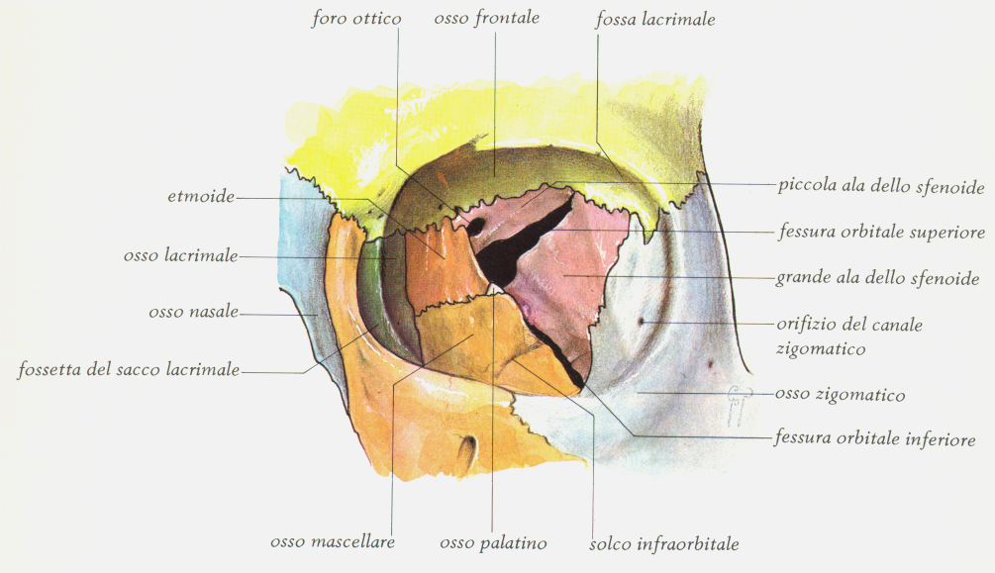
CAVITA’ ORBITARIA

Slide 64
CAVITA’ NASALE
Cavità PARI dello Splancnocranio. Vi si descrivono:
-APERTURA PIRIFORME, delimitata da Ossa MASCELLARI e Nasali
PAVIMENTO (coincidente con la Volta della Cavità Orale o Palato Duro), con Ossa Mascellari e Palatini;
VOLTA, con Ossa NASALI, FRONTALE, ETMOIDE (Lamina Cribrosa), SFENOIDE (Corpo);
PARETE LATERALE suddivisa in 2 porzioni, una «piu’ laterale» con Ossa MASCELLARE (Orifizio del Seno),LACRIMALE, PALATINO (Lamina Verticale) e SFENOIDE (Processo Pterigoideo); ed una «più mediale» con i CORNETTI NASALI (costituenti i «TURBINATI» della O.R.L.)

Slide 65
CAVITA’ NASALE
PARETE MEDIALE, con ETMOIDE (Lamina Perpendicolare) e VOMERE, costituenti il SETTO NASALE OSSEO, anteriormente al quale si dispone il SETTO NASALE CARTILAGINEO, che contribuisce, nel vivente, alla formazione della PIRAMIDE NASALE o NASO ESTERNO (con ulteriori strutture cartilaginee e tessuto adiposo).
APERTURA POSTERIORE delle COANE, delimitate dalle Ossa SFENOIDE (Processo Pterigoideo e Corpo) e PALATINO, che rappresenta la comunicazione con la RINOFARINGE

Slide 66
CAVITA’ NASALI - PARETE LATERALE

Slide 67
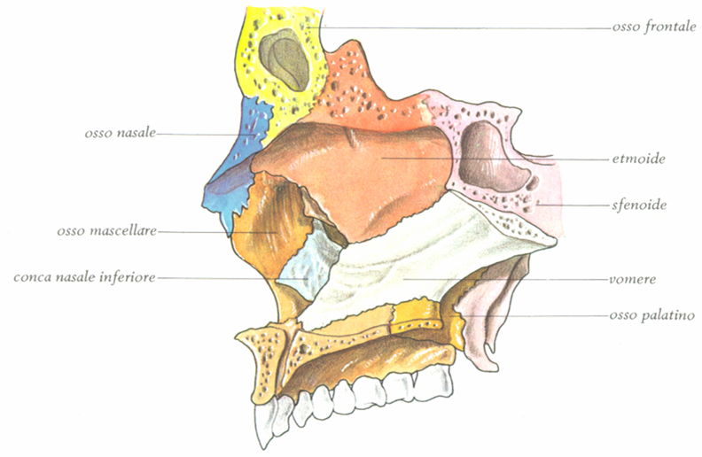
CAVITA’ NASALI PARETE MEDIALE

Slide 68
SENI PARANASALI o CAVITA’ NASALI ACCESSORIE
Sono cavità scavate nell’ambito di Ossa Pneumatiche del Cranio:
SENO FRONTALE
CELLETTE ETMOIDALI
SENO SFENOIDALE
SENO MASCELLARE
Comunicano con le Cavità Nasali tramite i MEATI NASALI Superiore, Medio ed Inferiore

Slide 69
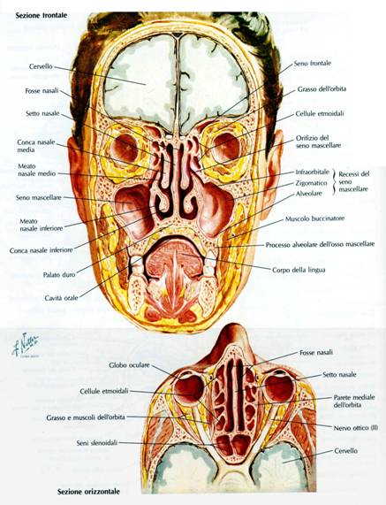
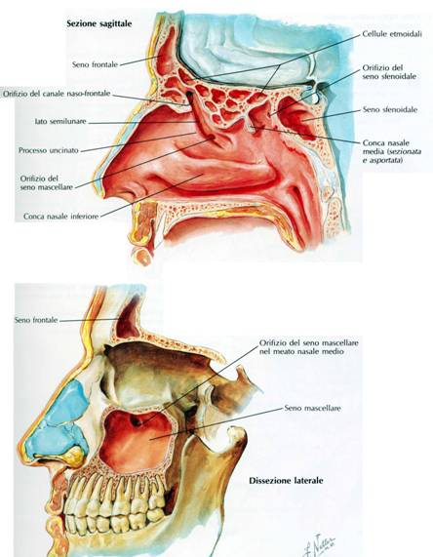
SENI PARANASALI (CAVITA’ NASALI ACCESSORIE)

Slide 70
FOSSE LATERALI dello SPLANCNOCRANIO
FOSSA TEMPORALE: localizzata superiormente alla Arcata Zigomatica, formata da porzioni delle Ossa ZIGOMATICO e TEMPORALE. Contiene il Muscolo Temporale.
FOSSA INFRATEMPORALE: situata inferiormente alla Arcata Zigomatica. Medialmente ad essa si localizza la Fossa Pterigo-Maxillo-Palatina

Slide 71
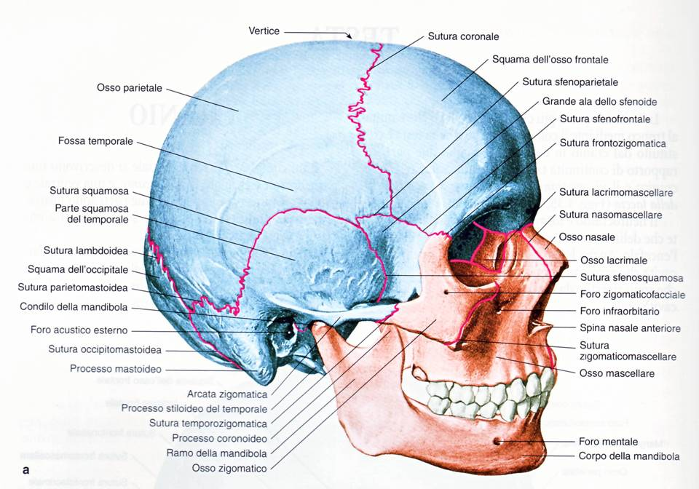
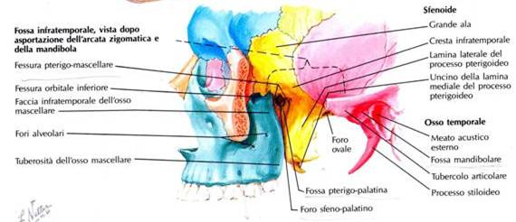
FOSSE LATERALI del CRANIO
FOSSA
PTERIGO-MAXILLO
-PALATINA
(Pterigo-Palatina,
Sfeno-Palatina)

Slide 72
ARTICOLAZIONE TEMPORO-MANDIBOLARE
DIARTROSI dello SPLANCNOCRANIO, CLASSIFICATA come BI-CONDILOARTROSI, coinvolta nei meccanismi di APERTURA e CHIUSURA della BOCCA, come pure nei MOVIMENTI DI LATERALITA’ essenziali per un’adeguata masticazione

Slide 73
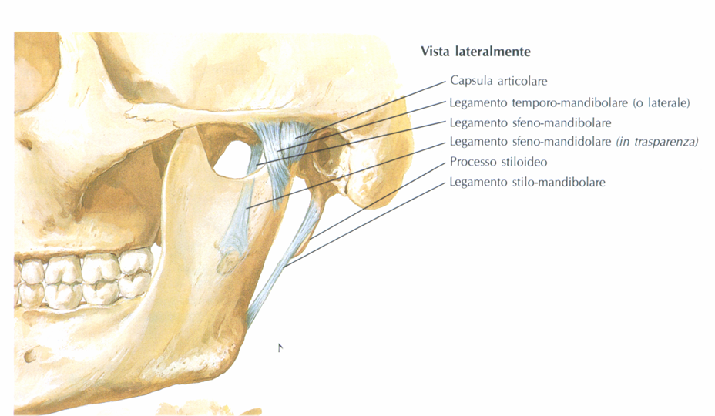
ARTICOLAZIONE TEMPORO-MANDIBOLARE ( A. T. M.)

Slide 74
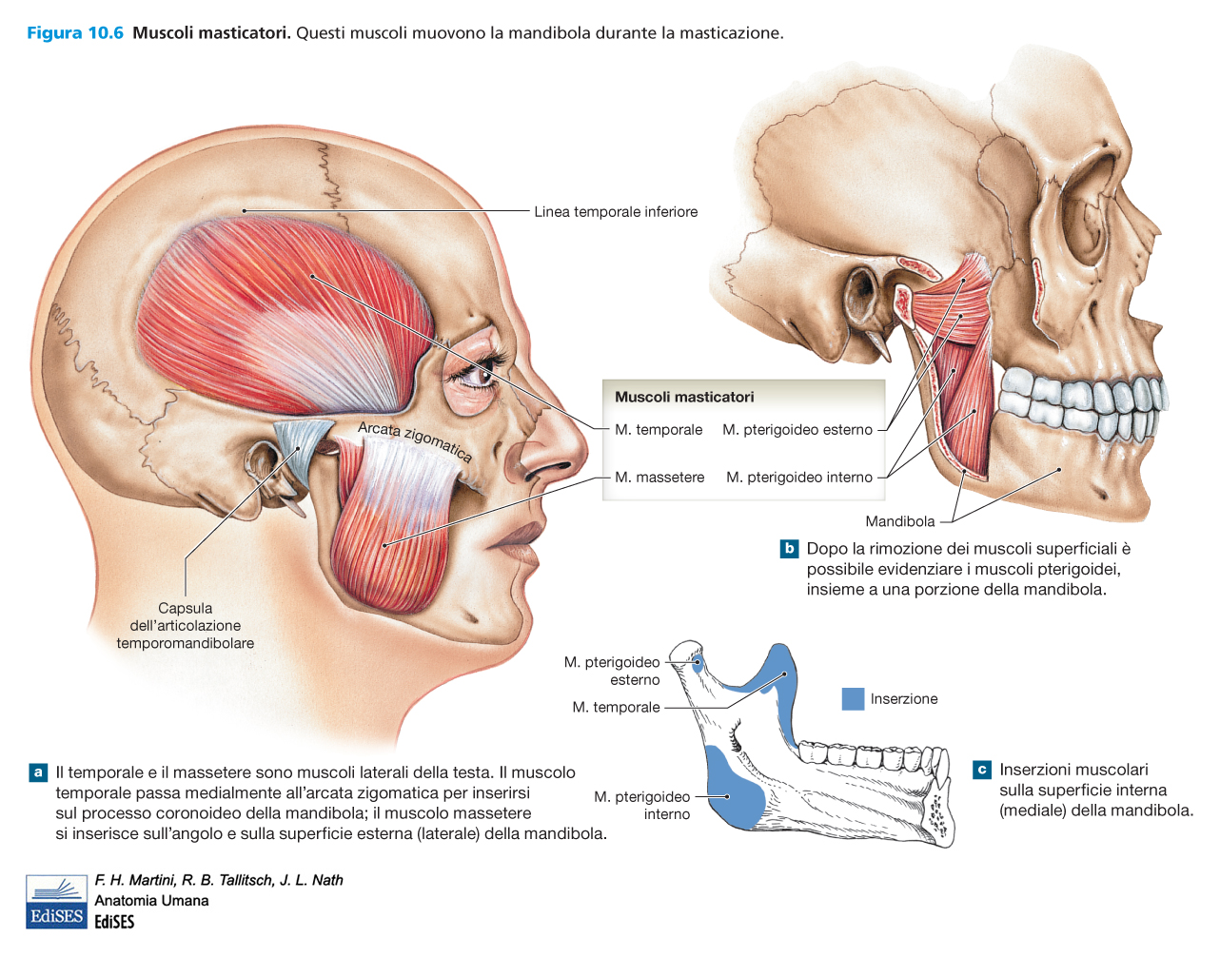
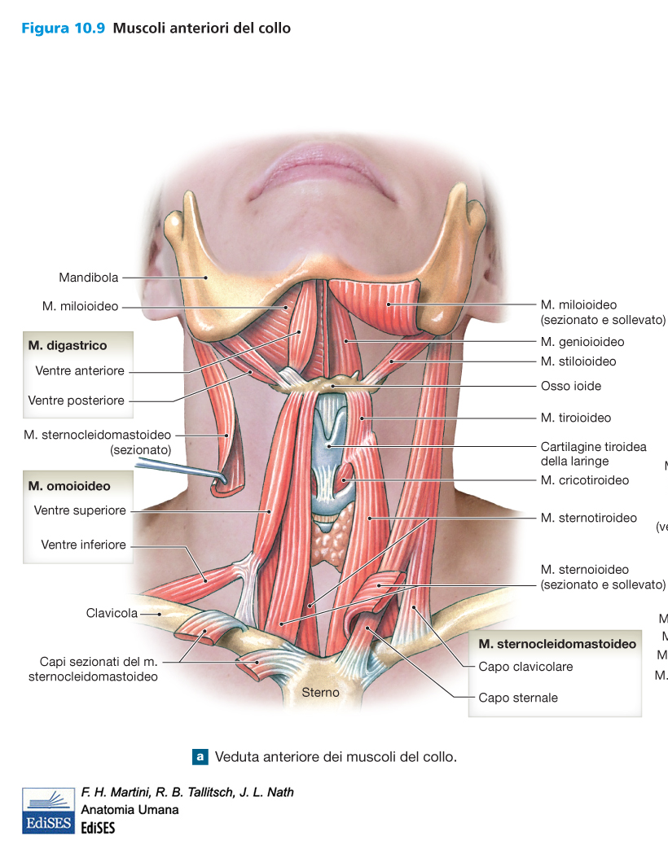
MUSCOLI CHE AGISCONO SULLA A.T.M.
I muscoli MASTICATORI innalzano la mandibola e provvedono ai suoi spostamenti laterali e di protrusione e retrusione
I MUSCOLI SOPRAIOIDEI, che si inseriscono sulla struttura ossea associata al cranio, che è l’osso IOIDE, provvedono ad abbassare la mandibola nella APERTURA della bocca.

Slide 75
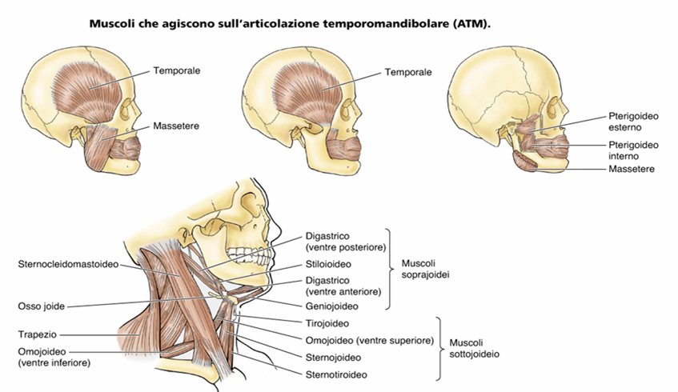
MUSCOLI ABBASSATORI ed INNALZATORI (MASTICATORI) della MANDIBOLA

Slide 76
MUSCOLI MIMICI DEL MASSICCIO FACIALE e DEL COLLO
Sono strutture muscolari striate scheletriche che provvedono a modificare la morfologia della cute della regione del massiccio faciale (ossia del volto), al fine non solo di modificarne la cosiddetta mimica, ma anche di garantire funzioni biologiche essenziali, quale è l’ atto della SUZIONE esplicato dal Muscolo BUCCINATORE, localizzato nella guancia.

Slide 77
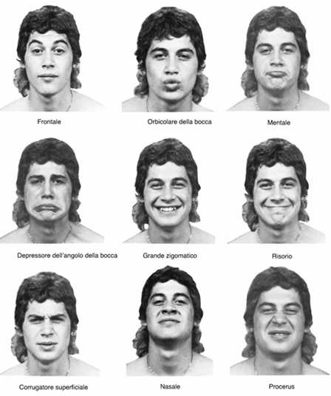
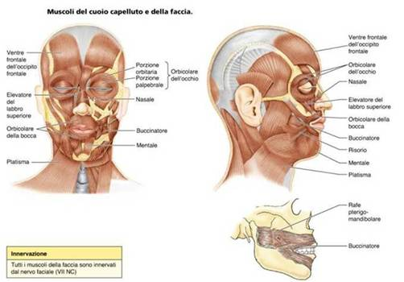
ASPETTI della MIMICA FACIALE

Slide 78
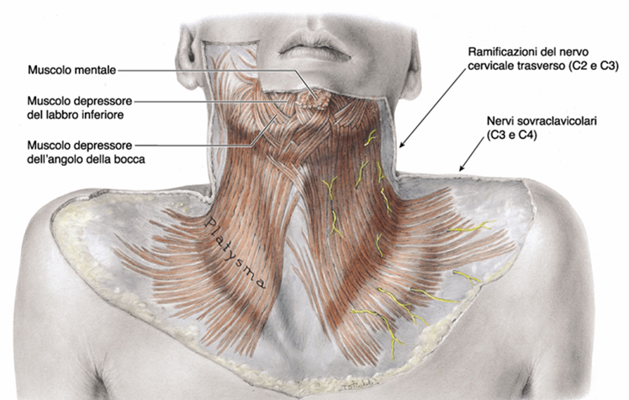
MUSCOLO PLATISMA

Slide 79
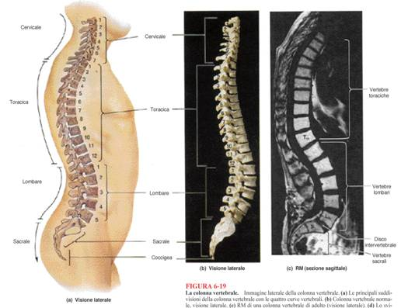
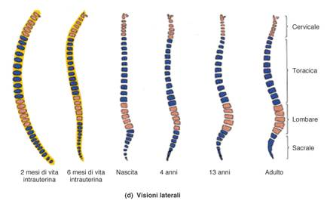
SCHELETRO ASSILE: COLONNA VERTEBRALE
DIFFERENZE MORFOLOGICHE
negli
STADI ORGANOGENETICI
COLONNA VERTEBRALE
“IN SITU”

Slide 80
COLONNA VERTEBRALE
Formazione scheletrica dello Scheletro Assile, costituita dal sovrapporsi di 33 o 34 ossa irregolari (VERTEBRE).
È situata sul piano sagittale nella parte posteriore del tronco e presenta delle curvature fisiologiche (LORDOSI CERVICALE e LOMBARE, CIFOSI TORACICA e SACRO-COCCIGEA), atte a meglio distribuire le forze gravitarie nella stazione eretta e non solo.
Le VERTEBRE mantengono la loro individualita’ nei tratti cervicale ( C ), toracico ( T ) e LOMBARE ( L ), mentre nei tratti SACRALE ( S ) e COCCIGEO ( Co) si fondono a formare rispettivamente il SACRO ed il COCCIGE.
E’ coinvolta nella struttura scheletrica del collo, della gabbia toracica e del bacino (o pelvi).

Slide 81
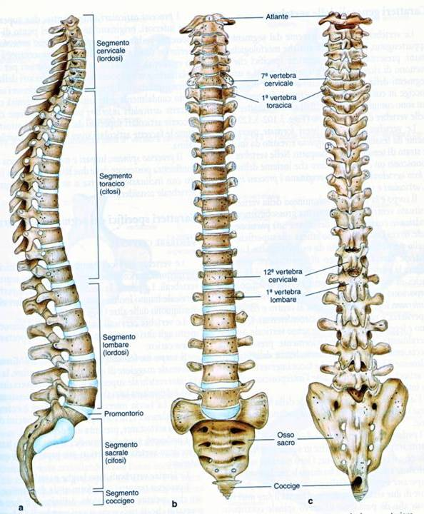
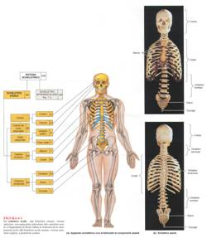
SCHELETRO ASSILE: COLONNA VERTEBRALE
DIETRO
AVANTI
ANTERIORE
POSTERIORE

Slide 82
CARATTERISTICHE MORFOLOGICHE DI UNA VERTEBRA TIPO
CORPO VERTEBRALE
PEDUNCOLI
ARCO o LAMINA
FORO VERTEBRALE (a formare il Canale Vertebrale)
PROCESSO SPINOSO (formano la «Spina Dorsale»)
PROCESSI TRASVERSI
Nel TRATTO CERVICALE, le 7 VERTEBRE presentano fori nei processi trasversi per il decorso dei Vasi Vertebrali. La PRIMA VERTEBRA CERVICALE (C1 o ATLANTE) è PRIVA di CORPO, per consentire l’ Articolazione tramite TROCOIDE con il DENTE della SECONDA (C2 o EPISTROFEO), che permette la ROTAZIONE della Prima sulla Seconda e, di conseguenza, della Testa sulla Colonna Vertebrale

Slide 83
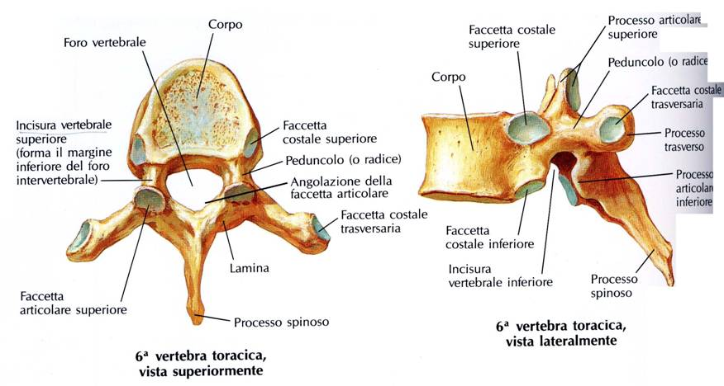
VERTEBRA-TIPO: CARATTERISTICHE MORFOLOGICHE GENERALI
PROCESSO
TRASVERSO
o Arco

Slide 84
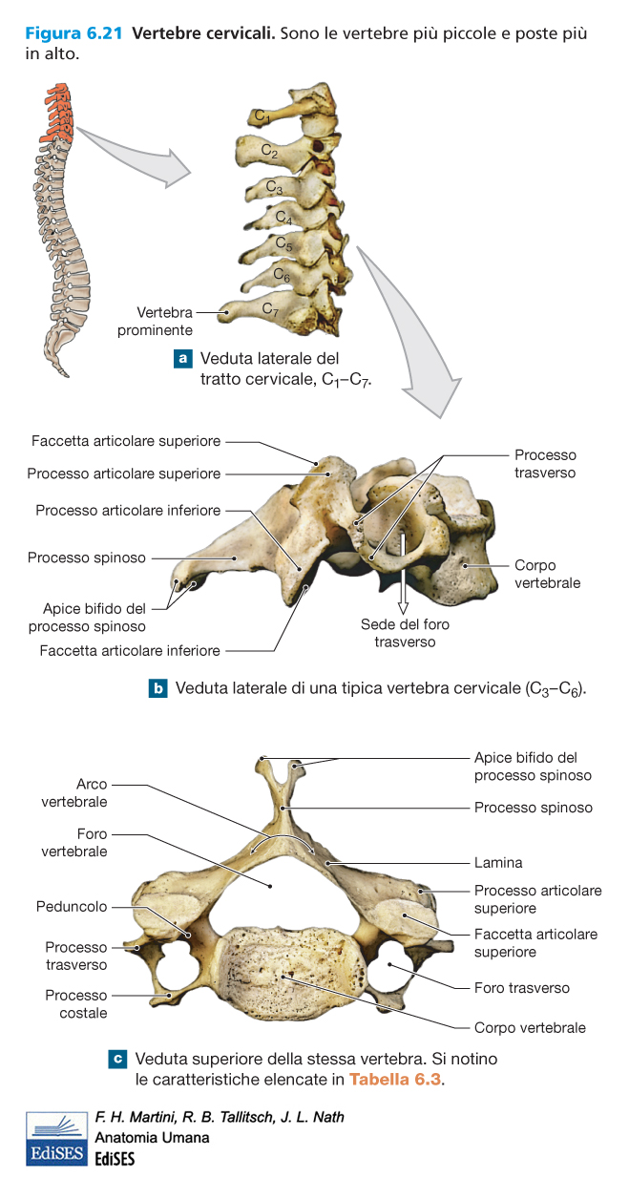

Slide 85
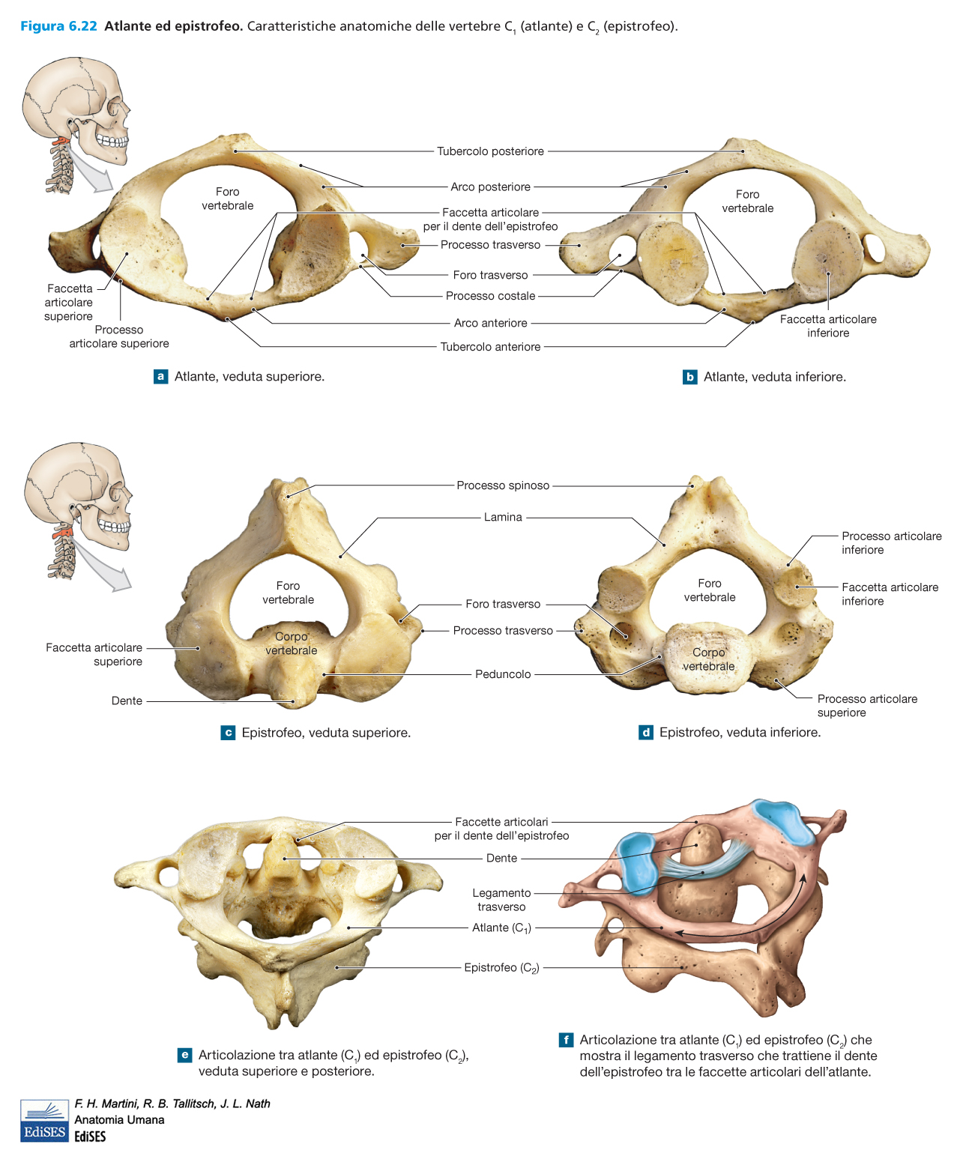

Slide 86
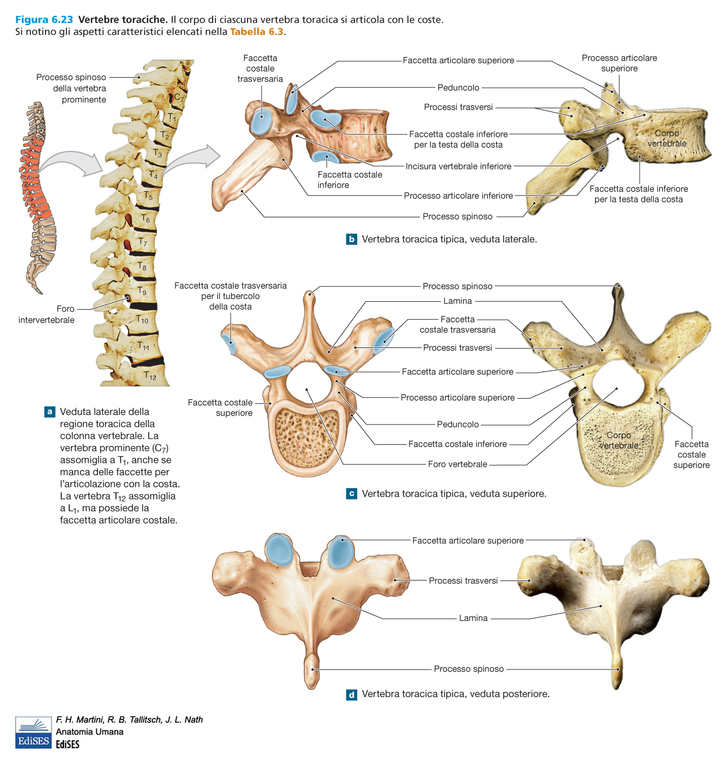

Slide 87
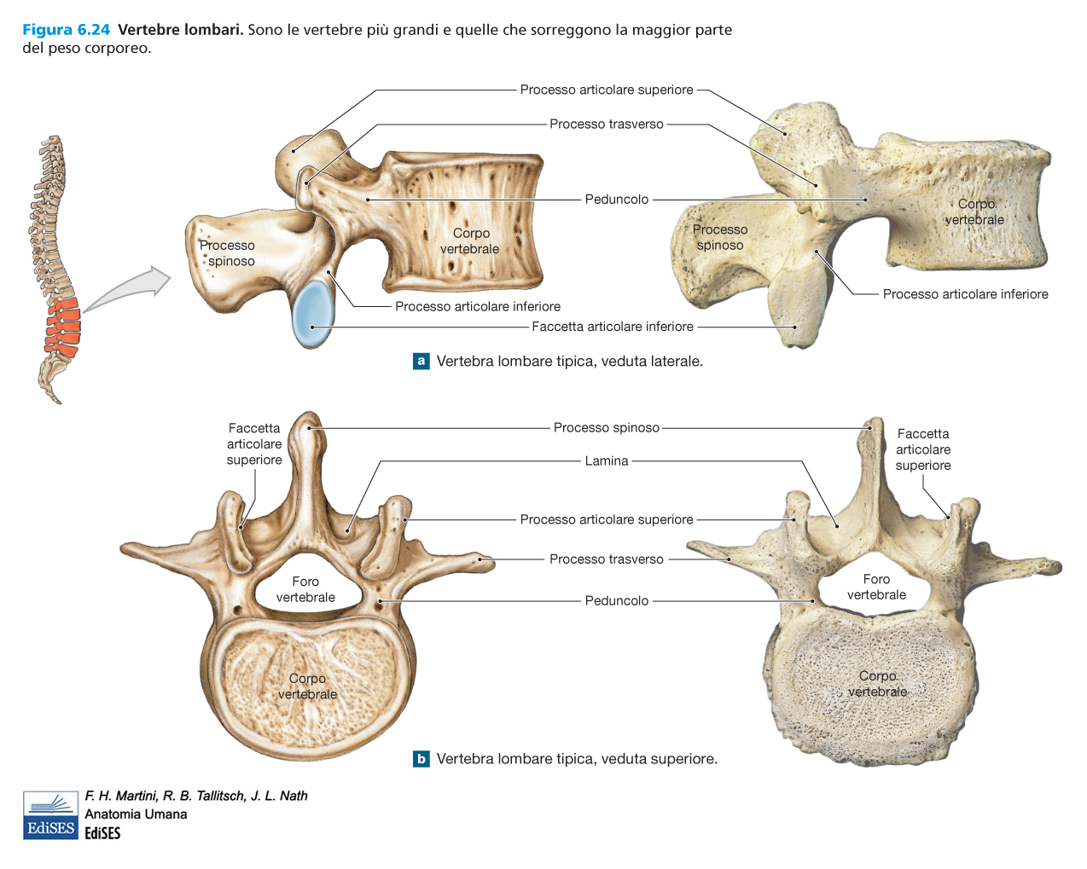

Slide 88
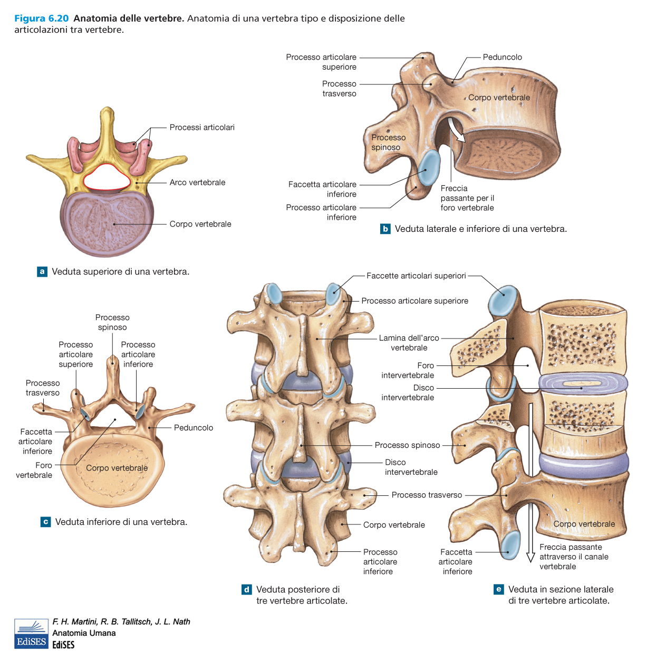

Slide 89
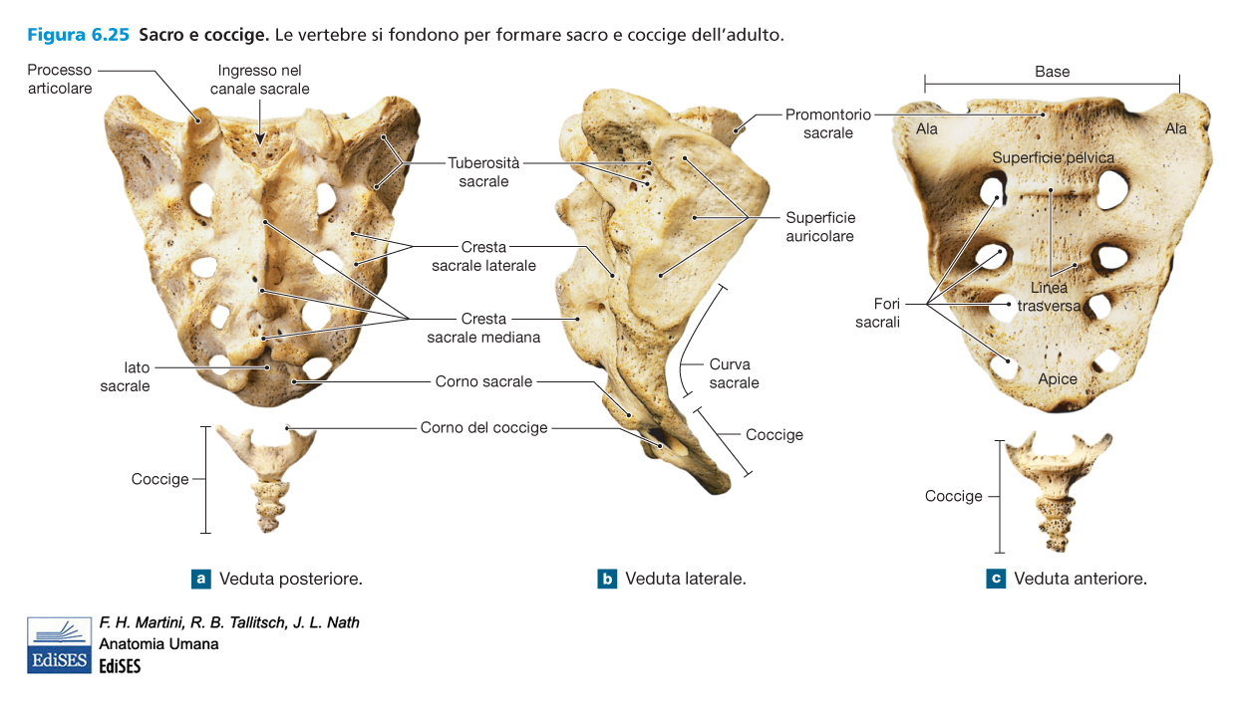

Slide 90
GABBIA TORACICA
Struttura scheletrica di forma tronco-conica, delimitata, sul piano sagittale, ANTERIORMENTE dallo STERNO (Osso Piatto) e POSTERIORMENTE dalle VERTEBRE TORACICHE (T1-T12). La struttura è completata Antero-Latero-Posteriormente da 10 paia di Ossa Piatte (COSTE), mentre altre 2 paia di Coste, molto piu’ corte, si limitano alla parte posteriore e vengono definite Coste Libere

Slide 91
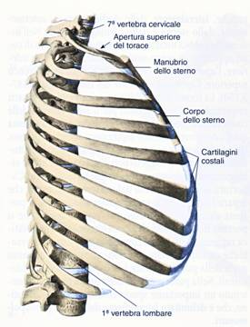
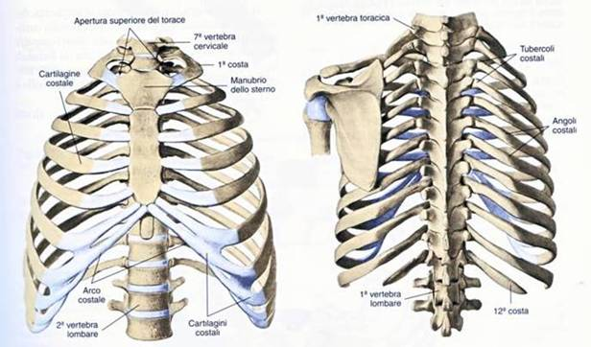
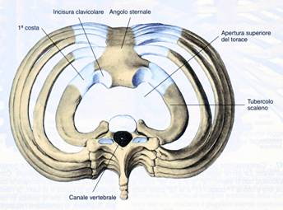
GABBIA TORACICA
LATERALE
ANTERIORE
POSTERIORE
SUPERIORE

Slide 92
MUSCOLI della GABBIA TORACICA
DIAFRAMMA: struttura muscolare striata scheletrica che separa la cavità toracica dalla cavità addominale e contribuisce alla Parete Addominale Posteriore, assieme al Quadrato dei Lombi e Grande Psoas..
A forma di cupola, presenta centralmente un CENTRO FRENICO o APONEUROTICO, nell’ ambito del quale si localizzano gli orifizi per l’ Esofago, l’ Aorta ed il Dotto Toracico e la Vena Cava Inferiore. È un Muscolo INSPIRATORIO.
I Muscoli INTERCOSTALI si pongono negli Spazi Intercostali: gli ESTERNI sono Inspiratori, gli INTERNI sono Espiratori

Slide 93
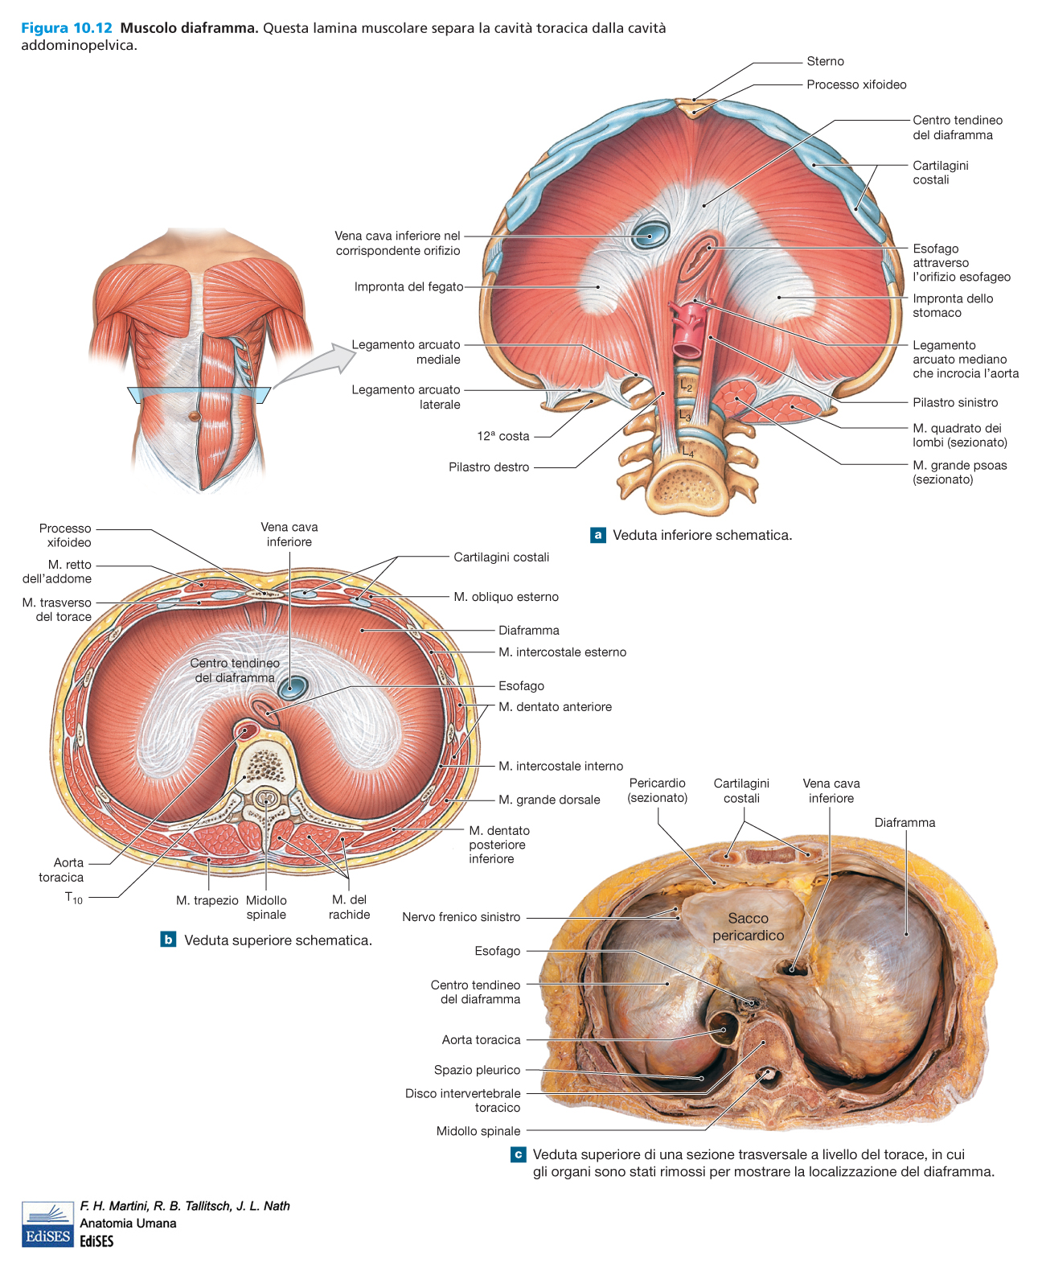

Slide 94
ALTRI MUSCOLI DELL’ ADDOME
Nella Parete ADDOMINALE ANTERO-LATERALE possiamo descrivere:
MUSCOLO RETTO ADDOMINALE e MUSCOLO PIRAMIDALE
MUSCOLO OBLIQUO ESTERNO
MUSCOLO OBLIQUO INTERNO
MUSCOLO TRASVERSO DELL’ADDOME
Le GUAINE FIBROSE formano formazioni essenziali al contenimento dei visceri addominali
Inferiormente viene a formarsi il CANALE INGUINALE (passaggio Legamento Rotondo dell’ Utero o Funicolo Spermatico).

Slide 95
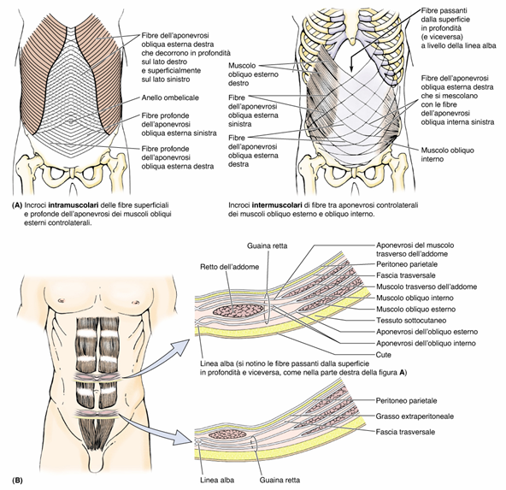
PARETE ADDOMINALE ANTERO-LATERALE

Slide 96
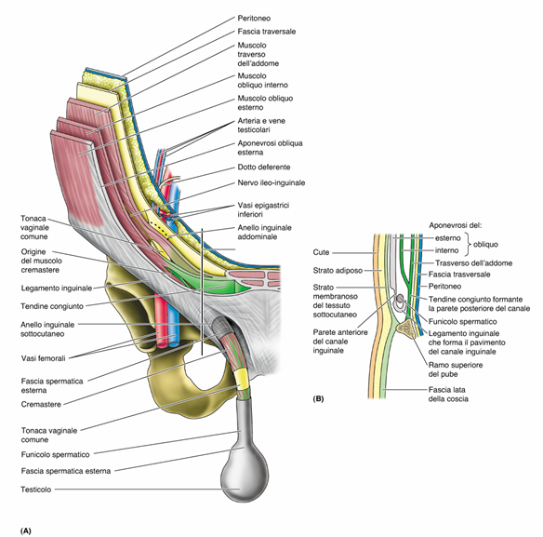
CANALE e TRAGITTO INGUINALE

Slide 97
ARTO SUPERIORE e CINGOLO SCAPOLARE

Slide 98
In direzione Prossimo-Distale si descrivono la SCAPOLA (Osso Irregolare con Componente Piatta) e la CLAVICOLA (Osso Piatto), che formano il CINGOLO SCAPOLARE.
L’ OMERO (Osso Lungo) costituisce lo scheletro del BRACCIO.
L’AVAMBRACCIO presenta le Ossa Lunghe ULNA e RADIO
Il CARPO è formato da 8 OSSA BREVI
Lo Scheletro della Mano consta delle 5 Ossa Lunghe del METACARPO e le DITA presentano le FALANGI (Ossa Lunghe), denominate Prossimale, Intermedia e Distale (o Ungueale), ad eccezione del Primo Dito (Pollice), che presenta Falange Prossimale e Falange Distale (Ungueale)

Slide 99
Arto Superiore e Cingolo Scapolare

Slide 100
ARTICOLAZIONI dell’ ARTO SUPERIORE e PRINCIPALI MUSCOLI

Slide 101
ARTICOLAZIONE SCAPOLO (GLENO)-OMERALE
ENARTROSI con tra la CAVITA’ GLENOIDEA della SCAPOLA e la TESTA dell’ Epifisi Prossimale dell’OMERO.
Consente movimenti di ADDUZIONE-ABDUZIONE
FLESSIONE-ESTENSIONE
CIRCONDUZIONE e ROTAZIONE
Vi agiscono diversi muscoli:
DELTOIDE
GRANDE PETTORALE
GRANDE DORSALE
MUSCOLI DELLA »CUFFIA DEI ROTATORI»
CORACO-BRACHIALE

Slide 102
COMPLESSO ARTICOLARE DEL GOMITO
COMPRENDE ben 3 DISPOSITIVI:
ARTICOLAZIONI DELL’ OMERO CON ULNA E RADIO, CHE PERMETTONO MOVIMENTI DI FLESSIONE-ESTENSIONE DELL’AVAMBRACCIO SUL BRACCIO.
VI AGISCONO I MUSCOLI:
BICIPITE BRACHIALE E BRACHIALE (FLESSORI)
TRICIPITE BRACHIALE E ANCONEO (ESTENSORI)
- ARTICOLAZIONE RADIO-ULNARE PROSSIMALE: ASSIEME ALLA OMONIMA DISTALE, CONSENTE LA INTRAROTAZIONE (PRONAZIONE) ED EXTRAROTAZIONE (SUPINAZIONE) DELL’AVAMBRACCIO

Slide 106
ARTICOLAZIONE RADIO-CARPALE (o del POLSO)
CONDILOARTROSI tra la EPIFISI DISTALE del RADIO e lo SCAFOIDE della fila prossimale del Carpo.
Consente movimenti di ADDUZIONE-ABDUZIONE
FLESSIONE-ESTENSIONE
CIRCONDUZIONE
Vi agiscono numerosi muscoli presenti nella Loggia Anteriore e Posteriore dell’ Avambraccio

Slide 108
ARTO INFERIORE e CINGOLO PELVICO (BACINO)

Slide 109
SCHELETRO DEL CINGOLO PELVICO (BACINO)
È costituito da due Ossa Pari (OSSO dell’ ANCA) e da una formazione vertebrale Impari e Mediana (OSSO SACRO)
L’ Osso dell’ Anca, Irregolare, consta di una ampia porzione PIATTA (ILEO), dal PUBE (Infero-Anteriormente) e dall’ISCHIO (Infero-Posteriormente). Presenta la CAVITA’ ACETABOLARE per la ENARTROSI con il Femore (COXO-FEMORALE).
L’ Osso Sacro, di forma Tronco Piramidale, completa posteriormente sul piano sagittale il Bacino

Slide 110
BACINO
MASCHIO
FEMMINA

Slide 111
MUSCOLI DELLA REGIONE PELVICA
MUSCOLI DELLA REGIONE GLUTEA: disposti su 3 Strati (Superficiale, Intermedio, Profondo) e localizzati sia a livello dell’ Ileo, sia dell’ Ischio (Strato Profondo).
MUSCOLI INTERNI della PELVI suddivisi in:
MUSCOLI della FOSSA ILIACA (Muscolo Iliaco)
MUSCOLI del PAVIMENTO PELVICO (Muscolo
Elevatore dell’ Ano)
MUSCOLI del PERINEO: assieme a strutture fibrose chiudono INFERIORMENTE la Cavità Pelvica. Nel PERINEO si osservano gli orifizi caudali di Vie URO-GENITALI e DIGERENTI.

Slide 112
ARTICOLAZIONI DEL CINGOLO PELVICO (BACINO)
ARTICOLAZIONE SACRO-ILIACA: è una AMFIARTROSI tra l’ ILEO e l’OSSO SACRO. Pur consentendo minimi movimenti di scorrimento, nel sesso FEMMINILE, all’ Atto del Parto, viene coinvolta in movimenti ampi di FLESSIONE in AVANTI (NUTAZIONE) ed ESTENSIONE all’ indietro (CONTRONUTAZIONE) dell’Osso Sacro.
SINFISI PUBICA: SINARTROSI tra le 2 ossa pubiche controlaterali, con interposizione di un disco fibrocartilagineo.

Slide 113
REGIONE DELLA COSCIA
Lo Scheletro è rappresentato dall’ Osso Lungo del FEMORE, con l’ Epifisi Prossimale coinvolta nella Articolazione Coxo-Femorale, e l’ Epifisi Distale coinvolta nella Articolazione del Ginocchio.
Le Strutture Muscolari sono rappresentati da Muscoli Anteriori (M. QUADRICIPITE della COSCIA, estensore del ginocchio), Muscoli Mediali (ADDUTTORI, agiscono sulla Coxo-Femorale) e Muscoli Posteriori (BICIPITE FEMORALE, SEMITENDINOSO e SEMIMEMBRANOSO, Flessori del Ginocchio).

Slide 114
REGIONE DELLA GAMBA
Lo Scheletro è rappresentato dalla TIBIA (situata antero-medialmente) e dalla FIBULA (o PERONE, situata postero-lateralmente). Entrambe sono Ossa Lunghe. In particolare, la Tibia è coinvolta nella Articolazione del Ginocchio, Tibia e Fibula sono entrambe coinvolte nella Articolazione della Caviglia, distalmente.
I Muscoli sono rappresentati da diverse Logge Muscolari. Particolare rilevanza morfologica rivestono i Muscoli Posteriori (GASTROCNEMIO e SOLEO).

Slide 115
K.L. Moore, A.F. Dalley, A.M.R. Agur Anatomia umana a orientamento clinico Copyright 2015 C.E.A. Casa Editrice Ambrosiana

Slide 117
ARTICOLAZIONE COXO-FEMORALE
È un’ ENARTROSI formata dalla TESTA dell’ Epifisi Prossimale del Femore e la CAVITA’ ACETABOLARE dell’ Osso dell’ ANCA. E’ rinforzata da Legamenti INTRA- ed EXTRACAPSULARI.
Movimenti: FLESSIONE-ESTENSIONE
ADDUZIONE-ABDUZIONE
CIRCONDUZIONE-ROTAZIONE
Vi agiscono Muscoli della Regione Glutea (3 strati), gli Adduttori della Coscia e Muscoli della Parete Addominale Posteriore e della Faccia Interna dell’ Ileo (Muscolo Grande Psoas ed Iliaco = IleoPsoas).

Slide 119
ARTICOLAZIONE DEL GINOCCHIO
È funzionalmente una TROCLEOARTROSI formata dai Condili dell’ Epifisi Distale del Femore ed i Condili dell’ Epifisi Prossimale della Tibia (Piatto Tibiale). E’ rinforzata da Legamenti INTRA- (LEGAMENTI CROCIATI) ed EXTRACAPSULARI (COLLATERALI e PATELLARE). Tra i CAPI ARTICOLARI si interpongono i MENISCHI LATERALE e MEDIALE (FibroCartilagine)
Movimenti: FLESSIONE-ESTENSIONE. Tuttavia è pure consentita minima Adduzione ed Abduzione solamente a Ginocchio Flesso a 90°.
Vi agiscono Muscoli della Coscia: Anteriori (Estensione) e Posteriori (Flessione).

